Slide 1
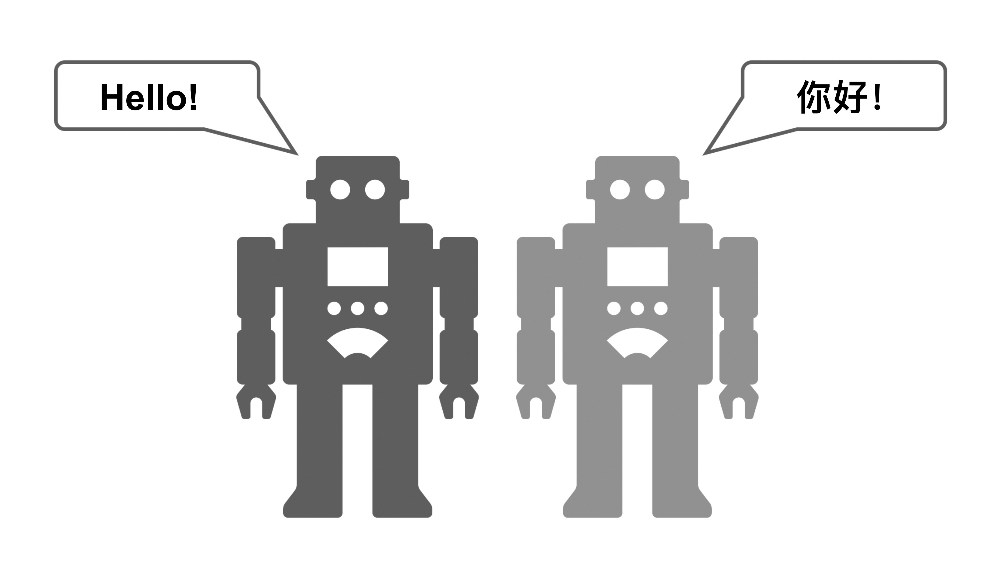
Machine Translation Survey (vol1)
고현웅 (github.com/hyunwoongko)
여러분을 기계번역의 세계로 초대합니다~

Slide 2
Machine Translation Survey
1. Background : 발표 이해에 필요한 내용들, 상세하게 그러나 쉽게 설명!
1. Seq2Seq : Sequence to Sequence Learning with Neural Networks
(https://arxiv.org/abs/1409.3215, 2014)
2. Attention : Neural Machine Translation by Jointly Learning to Align and Translate (https://arxiv.org/abs/1409.0473, 2014)
3. Transformer : Attention is All You Need
(https://arxiv.org/abs/1706.03762, 2017)
4. GPT : Improving Language Understanding by Generative Pre-Training (https://www.cs.ubc.ca/~amuham01/LING530/papers/radford2018improving.pdf, 2018)
5. BERT: Pre-training of Deep Bidirectional Transformers for Language Understanding (https://arxiv.org/abs/1810.04805, 2018)
6. AE & AR : Generalized Autoregressive Pretraining for Language Understanding (XLNet)
(https://arxiv.org/abs/1906.08237, 2019)

Slide 3
Machine Translation Survey
2. Translation Datasets : 번역 데이터를 효과적으로 늘리는 방법
1. Back-Translation : Understanding Back-Translation at Scale
(https://arxiv.org/abs/1808.09381, 2018)
2. Bleualign & Ableualign
(https://github.com/rsennrich/Bleualign, 2010)
(https://tech.kakaoenterprise.com/50, 2020)

Slide 4
Machine Translation Survey
3. Translation Efficiency : 번역을 빠르고 효율적으로 수행하려면?
1. Non-AR : Non-Autoregressive Neural Machine Translation
(https://arxiv.org/abs/1711.02281, 2017)
2. CMLM : Parallel Decoding of Conditional Masked Language Models
(https://arxiv.org/abs/1904.09324, 2019)
3. Deep Encoder, Shallow Decoder : Reevaluating the Speed-Quality Tradeoff in Machine Translation
(https://arxiv.org/abs/2006.10369, 2020)
4. Shallow-to-Deep Training for Neural Machine Translation
(https://arxiv.org/abs/2010.03737, 2020)

Slide 5
Machine Translation Survey
4. Translation Training : 번역 성능을 향상시키기 위한 학습 방법?
1. XLM : Cross-lingual Language Model Pretraining
(https://arxiv.org/abs/1901.07291, 2019)
2. BART & mBART
(https://arxiv.org/abs/1910.13461, 2019)
(https://arxiv.org/abs/2010.10239, 2020)
3. Multi-Task Learning : Multi-task Learning for Multilingual Neural Machine Translation
(https://arxiv.org/abs/2010.02523, 2020)
4. Pre-LN & Admin & Very Deep Transformers for Neural Machine Translation
(https://arxiv.org/pdf/2002.04745, 2020)
(https://arxiv.org/abs/2004.08249, 2020)
(https://arxiv.org/abs/2008.07772, 2020)
5. DeLighT : Very Deep and Light-weight Transformer
(https://arxiv.org/pdf/2008.00623.pdf, 2020)
6. T5 : Exploring the Limits of Transfer Learning with a Unified Text-to-Text Transformer
(https://arxiv.org/abs/1910.10683, 2019)

Slide 6
Machine Translation Survey
5. Translation Architecture : 번역 모델링의 아키텍처는 무엇이 있을까?
1. MNMT : Complete Multilingual Neural Machine Translation
(https://arxiv.org/abs/2010.10239, 2020)
2. M2M : Beyond English-Centric Multilingual Machine Translation
(https://arxiv.org/abs/2010.11125, 2020)
3. M2 : Revisiting Modularized Multilingual NMT to Meet Industrial Demands
(https://arxiv.org/abs/2010.09402, 2020)

Slide 7
Machine Translation Survey
6. Discussions : 우리가 번역을 진짜 잘하려면 무엇이 필요할까?
1. Performance Aspect
2. Service / Efficiency Aspect

Slide 8
Machine Translation Survey
Background
발표를 이해하기 위해 필요한 얕고 넓은 지식들

Slide 9
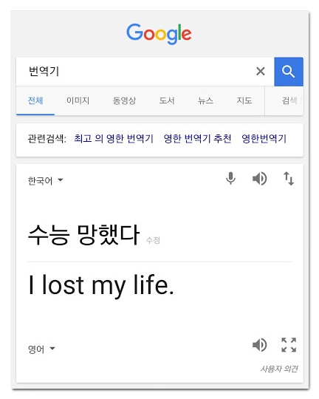
Machine Translation Survey
Background : Machine Translation ??
Machine Translation =
Machine (기계가) + Translation (번역한다)

Slide 10
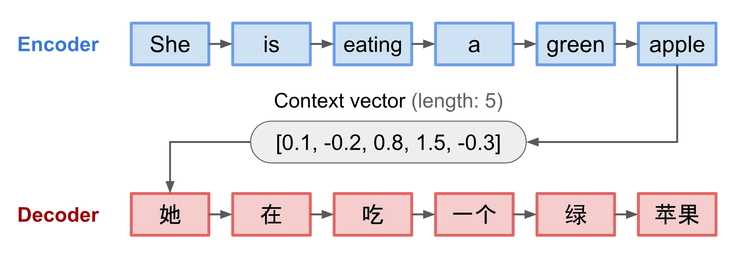
Machine Translation Survey
https://lilianweng.github.io/lil-log/2018/06/24/attention-attention.html
Background : Sequence to sequence
입력도 시퀀스(영어), 출력도 시퀀스(중국어)!
당시에는 RNN 계열의 모델 사용
이해하는 모델
생성하는 모델

Slide 11
Machine Translation Survey
https://lilianweng.github.io/lil-log/2018/06/24/attention-attention.html
Background : Sequence to sequence
입력도 시퀀스(영어), 출력도 시퀀스(중국어)!
이해의 대상
이해하는 모델
생성하는 모델

Slide 12
Machine Translation Survey
https://lilianweng.github.io/lil-log/2018/06/24/attention-attention.html
Background : Sequence to sequence
입력도 시퀀스(영어), 출력도 시퀀스(중국어)!
이해하는 모델
이해의 결과
(Fixed Size)
생성하는 모델

Slide 13
Machine Translation Survey
https://lilianweng.github.io/lil-log/2018/06/24/attention-attention.html
Background : Sequence to sequence
입력도 시퀀스(영어), 출력도 시퀀스(중국어)!
이해하는 모델
생성하는 모델
생성의 결과

Slide 14
Machine Translation Survey
https://towardsdatascience.com/attn-illustrated-attention-5ec4ad276ee3
Background : Attention Mechanism
(Encoder / Decoder에게 직접 듣는 어텐션 메커니즘 탄생기)
입력이 길 때, 이해한 모든 내용을 Fixed Size 벡터에 완벽히 표현 가능?
(Encoder) : 엥?? 그런 건 당연히 불가능 하죠…
근데 뭐.. 어쨌든 제가 100페이지 전부 읽어보고 개발자가 지정한 사이즈 (5페이지)
분량으로 Decoder한테 넘겨 드릴게요. (뒷일은 Decoder가 알아서 하시길 …ㅎ)

Slide 15
Machine Translation Survey
https://towardsdatascience.com/attn-illustrated-attention-5ec4ad276ee3
Background : Attention Mechanism
(Encoder / Decoder에게 직접 듣는 어텐션 메커니즘 탄생기)
입력이 길 때, 이해한 모든 내용을 Fixed Size 벡터에 완벽히 표현 가능?
(Decoder) : 100페이지나 읽어 놓고 딸랑 5페이지 분량만 넘겨준다고?!
아니 겨우 5페이지 분량만 보고 어떻게 100페이지 전체의 내용을 커버해서 생성하죠?
(Context Vector의 고정된 사이즈 때문에 반드시 정보의 손실이 생긴다 !!)

Slide 16
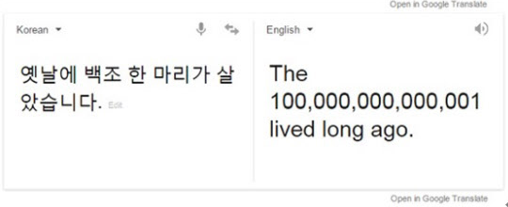
Machine Translation Survey
Background : Attention Mechanism
(Encoder / Decoder에게 직접 듣는 어텐션 메커니즘 탄생기)
(오늘도 고통받는 Decoder… 😂)

Slide 17

Machine Translation Survey
Background : Attention Mechanism
(Encoder / Decoder에게 직접 듣는 어텐션 메커니즘 탄생기)
전설의 표정 … ㄷㄷ
(Decoder) : 저 이렇게는 일 못해요. 아까 한번에 5페이지씩만 넘겨줄 수 있다면서요.
그럼 내용을 한번에 정리해서 넘겨주지 말고 Encoder가 이해한 내용을 “단어(토큰)별”로
5페이지씩 정리해서 보내주세요. 제가 직접 보고나서 중요한 단어만 뽑아서 쓸게요.

Slide 18
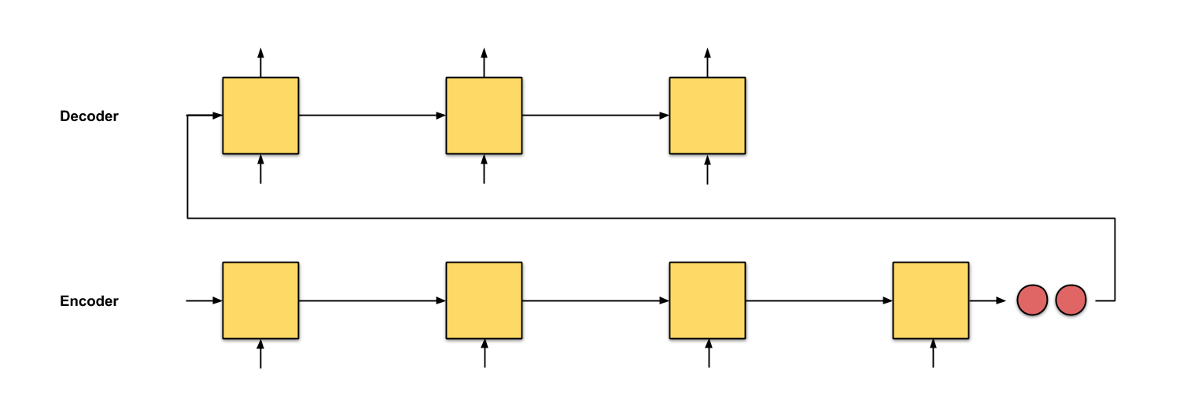
Machine Translation Survey
https://towardsdatascience.com/attn-illustrated-attention-5ec4ad276ee3
Background : Attention Mechanism
(Encoder / Decoder에게 직접 듣는 어텐션 메커니즘 탄생기)
(Decoder) : 그러니까, 이렇게 한꺼번에 모아서 보내주지 마시구요.
(작은 공간에 너무 심하게 압축되어 있으니까 제가 보기 어려워요.)

Slide 19

Machine Translation Survey
https://towardsdatascience.com/attn-illustrated-attention-5ec4ad276ee3
Background : Attention Mechanism
(Encoder / Decoder에게 직접 듣는 어텐션 메커니즘 탄생기)
(Decoder) : 이렇게 단어(토큰) 한 개당 하나씩 정리해서 넘겨주세요.
그리고 저는 이 것들(인코더가 토큰마다 이해한 내용)을 Key라고 부를 거에요.

Slide 20
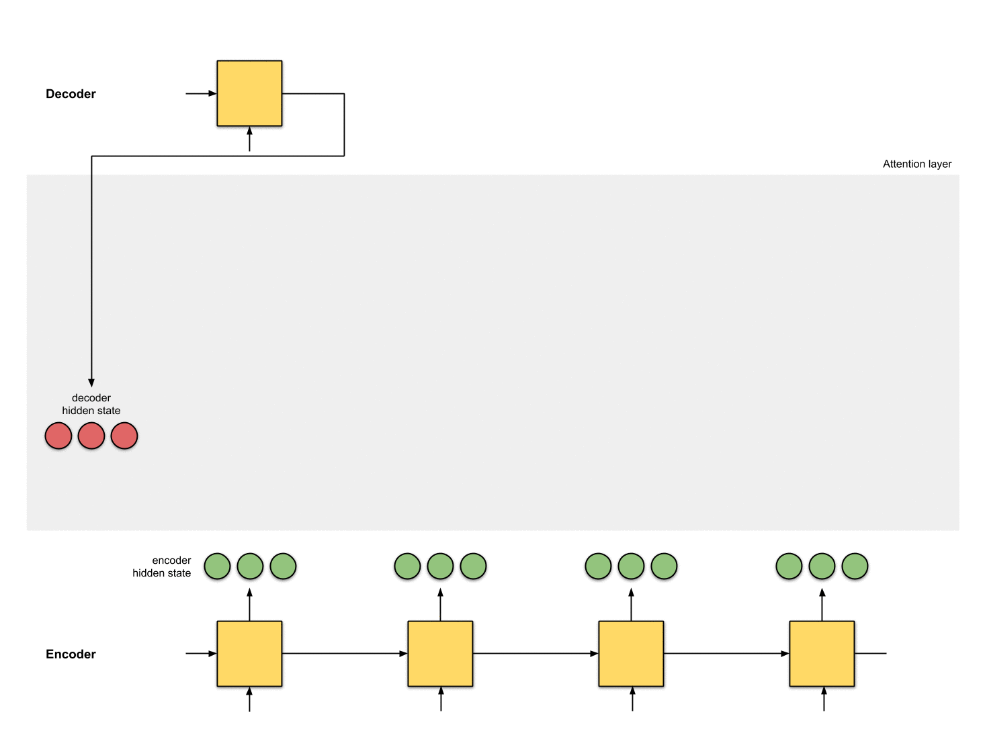
Machine Translation Survey
https://towardsdatascience.com/attn-illustrated-attention-5ec4ad276ee3
Background : Attention Mechanism
(Encoder / Decoder에게 직접 듣는 어텐션 메커니즘 탄생기)
Key
Key
Key
Key
(Decoder) : 이렇게 단어(토큰) 한 개당 하나씩 정리해서 넘겨주세요.
그리고 저는 이 것들(인코더가 토큰마다 이해한 내용)을 Key라고 부를 거에요.

Slide 21
Machine Translation Survey
https://towardsdatascience.com/attn-illustrated-attention-5ec4ad276ee3
Background : Attention Mechanism
(Encoder / Decoder에게 직접 듣는 어텐션 메커니즘 탄생기)
Key
Key
Key
Key
(Decoder) : 그 다음에 이건 제가 지금 타임스텝까지 계속 문장을
생성해오면서 고민했던 것들을 정리한 내용이에요.

Slide 22
Machine Translation Survey
https://towardsdatascience.com/attn-illustrated-attention-5ec4ad276ee3
Background : Attention Mechanism
(Encoder / Decoder에게 직접 듣는 어텐션 메커니즘 탄생기)
Key
Key
Key
Key
(Decoder) : 저는 이걸 Query라고 부를게요. 흔히 검색 Query라는 말을 쓰기도 하죠.
이 Qeury를 가지고 중요한 Key를 찾을 것이 거든요. 검색 Qeury 처럼요! (이름의 이유)

Slide 23
Machine Translation Survey
https://towardsdatascience.com/attn-illustrated-attention-5ec4ad276ee3
Background : Attention Mechanism
(Encoder / Decoder에게 직접 듣는 어텐션 메커니즘 탄생기)
Query
Key
Key
Key
Key
(Decoder) : 저는 이걸 Query라고 부를게요. 흔히 검색 Query라는 말을 쓰기도 하죠.
이 Qeury를 가지고 중요한 Key를 찾을 것이 거든요. 검색 Qeury 처럼요! (이름의 이유)

Slide 24
Machine Translation Survey
https://towardsdatascience.com/attn-illustrated-attention-5ec4ad276ee3
Background : Attention Mechanism
(Encoder / Decoder에게 직접 듣는 어텐션 메커니즘 탄생기)
Query
Key
Key
Key
Key
(Decoder) : 이제 이 Query를 가지고 중요한 Key를 찾아볼 거에요. Dot product 연산을 해서 찾을 건데 [1, vec_size] · [vec_size, 1] 처럼 계산하면 사이즈가 1(스칼라)인 유사도(score)가 돼요.

Slide 25

Machine Translation Survey
https://towardsdatascience.com/attn-illustrated-attention-5ec4ad276ee3
Background : Attention Mechanism
(Encoder / Decoder에게 직접 듣는 어텐션 메커니즘 탄생기)
Query
Key
Key
Key
Key
(Decoder) : 이제 이 Query를 가지고 중요한 Key를 찾아볼 거에요. Dot product 연산을 해서 찾을 건데 [1, vec_size] · [vec_size, 1] 처럼 계산하면 사이즈가 1(스칼라)인 유사도(score)가 돼요.

Slide 26
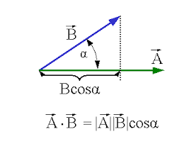
Machine Translation Survey
Background : Attention Mechanism
(Encoder / Decoder에게 직접 듣는 어텐션 메커니즘 탄생기)
(Encoder) : 이건 제가 설명할게요! Dot Product(내적)를 한다는 것은 한 벡터를 다른 벡터에 정사영한 것의 길이를 곱하는 거죠. 여기에선 Query 벡터에 각 Key 벡터를 정사영하여 그 길이를 곱하는 건데요.

Slide 27
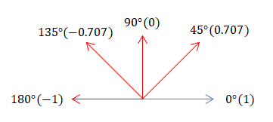
Machine Translation Survey
Background : Attention Mechanism
(Encoder / Decoder에게 직접 듣는 어텐션 메커니즘 탄생기)
(Encoder) : 두 벡터의 사이 각도(alpha)가 커질 수록 방향이 다른 것이니, 두 벡터는 덜 비슷한 벡터일 거에요. 각도가 90도가 되면 Dot Product의 결과는 0, 90도를 넘어가면 음수, 반면 비슷한 방향이라면 Dot Product의 결과 값이 크겠죠? 따라서 Dot Product 값을 유사도로 사용 하는건 타당해요.

Slide 28
Machine Translation Survey
https://towardsdatascience.com/attn-illustrated-attention-5ec4ad276ee3
Background : Attention Mechanism
(Encoder / Decoder에게 직접 듣는 어텐션 메커니즘 탄생기)
Query
나는
오늘
학교에
간다
(Decoder) : 가령 입력 시퀀스 = [“나는”, “오늘”, “학교에“, “간다＂]라면 Key 1, 2, 3, 4는 각각 인코더가 “나는“, “오늘“, “학교를“, “간다＂를 보고 나서 정리한 벡터가 되고, 이들과 현재 Query를 Dot Product해서 유사도를 구합니다.

Slide 29
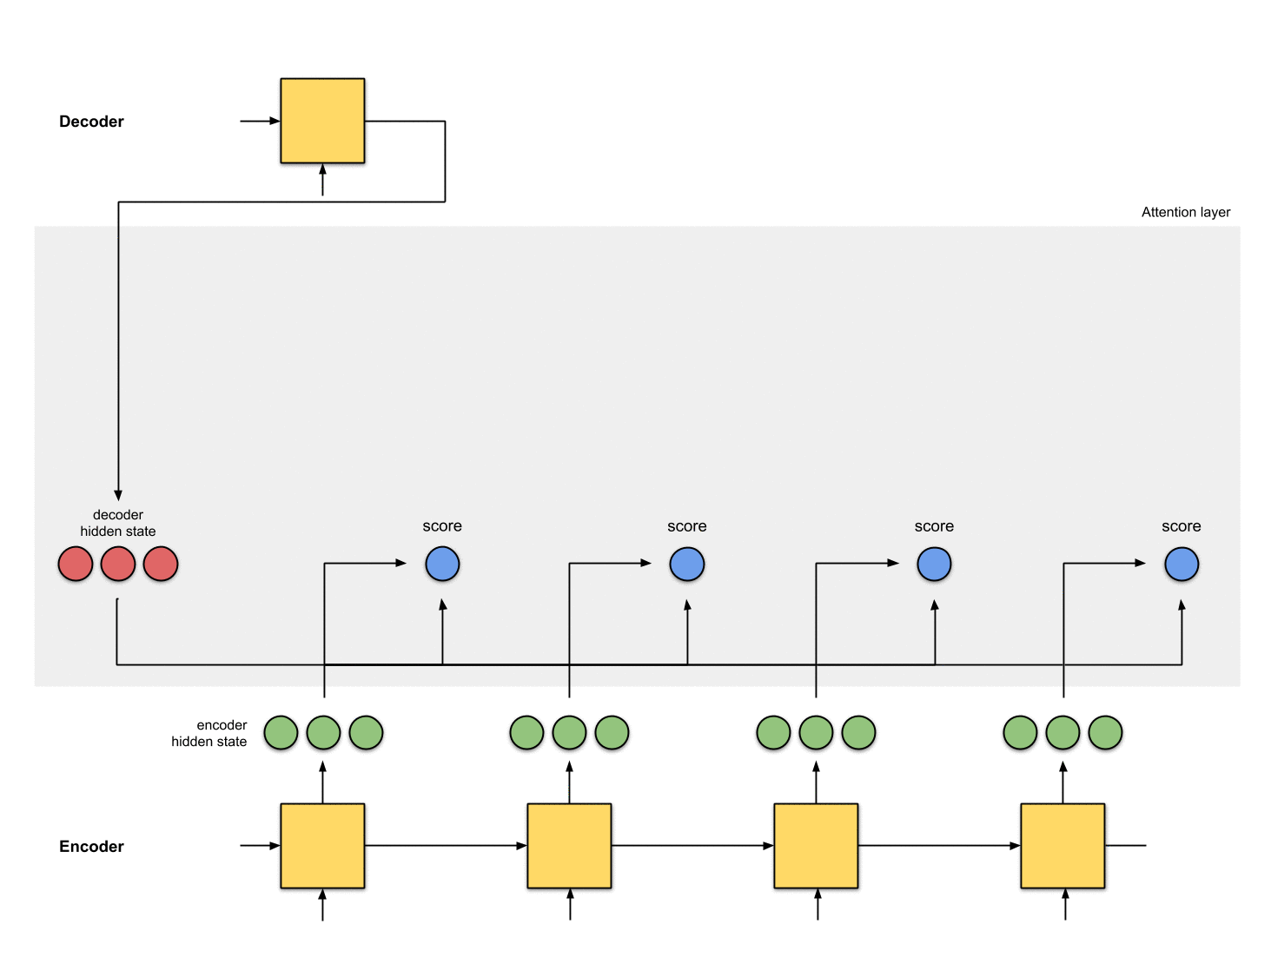
Machine Translation Survey
https://towardsdatascience.com/attn-illustrated-attention-5ec4ad276ee3
Background : Attention Mechanism
(Encoder / Decoder에게 직접 듣는 어텐션 메커니즘 탄생기)
Query
0.2
0.8
0.0
0.0
나는
오늘
학교에
간다
(Decoder) : 그리고 나서 이 값들에 Softmax를 취하면 0 ~ 1 사이의 값이 되죠. 가령 현재까지 제가 번역해오면서 정리한 결과인 Query와 “나는＂의 유사도는 0.2, “오늘＂과의 유사도는 0.8, 나머지는 0이였다고 해보죠.

Slide 30
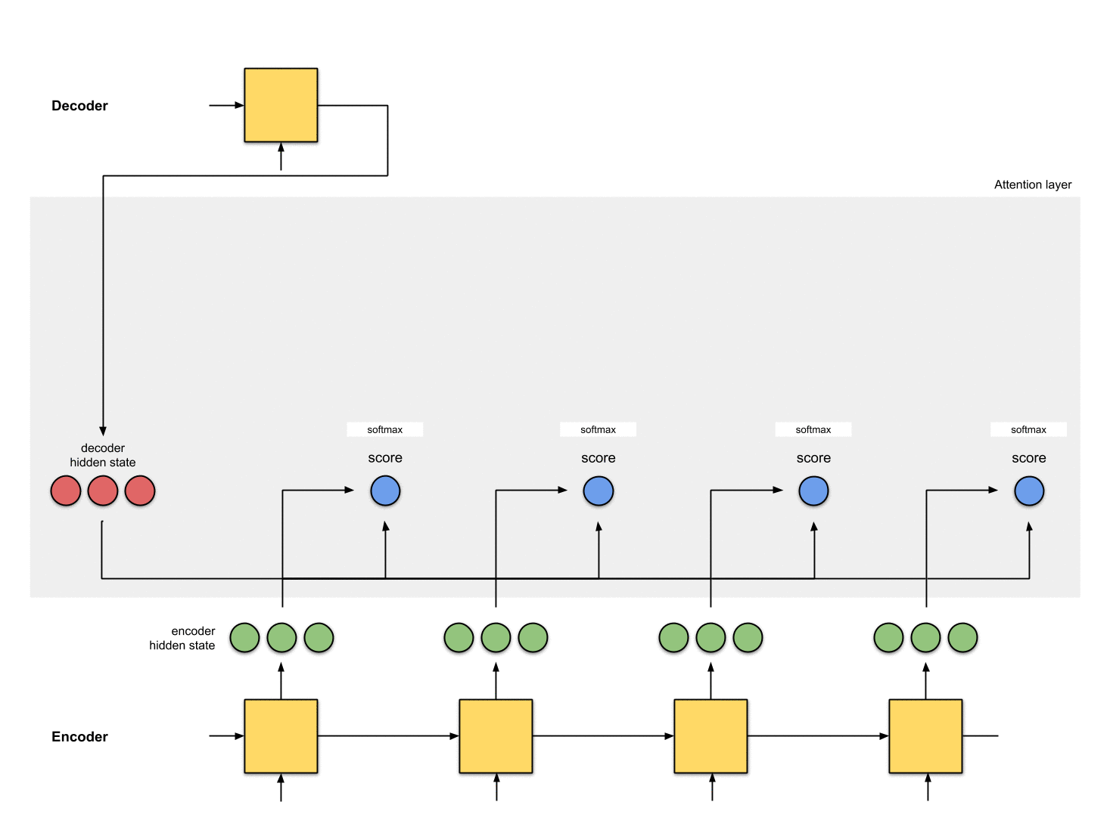
Machine Translation Survey
https://towardsdatascience.com/attn-illustrated-attention-5ec4ad276ee3
Background : Attention Mechanism
(Encoder / Decoder에게 직접 듣는 어텐션 메커니즘 탄생기)
Query
Key
Key
Key
Key
(Decoder) : 이제 이 score를 기존의 Key 벡터에 곱할 거에요. 이걸 저는 Value라고 부를 거에요. 왜 Value냐고 하면 Dictionary 처럼 각 Key는 score와 곱해진 각각의 Value값을 가지고 있게 되기 때문이에요 (이름의 이유)

Slide 31
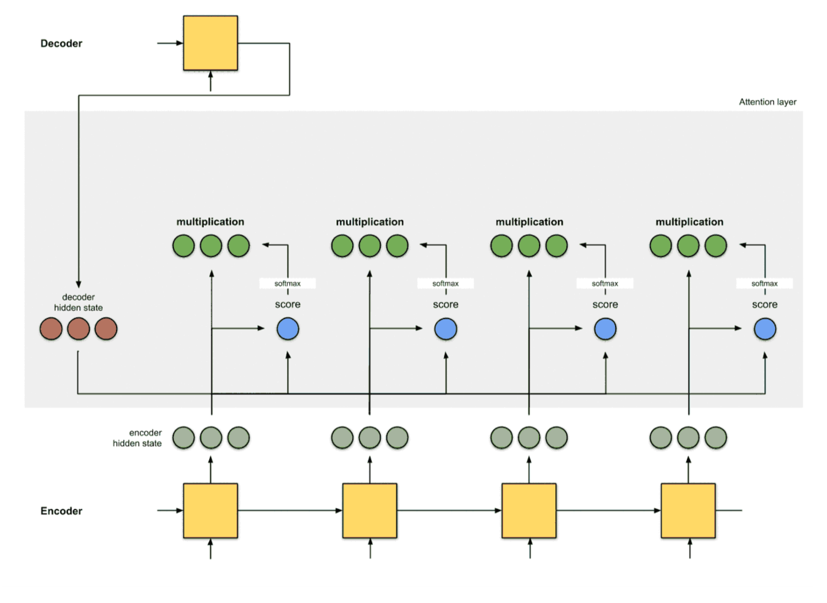
Machine Translation Survey
https://towardsdatascience.com/attn-illustrated-attention-5ec4ad276ee3
Background : Attention Mechanism
(Encoder / Decoder에게 직접 듣는 어텐션 메커니즘 탄생기)
Value
Value
Value
Value
Query
Key
Key
Key
Key
(Decoder) : 이제 이 score를 기존의 Key 벡터에 곱할 거에요. 이걸 저는 Value라고 부를 거에요. 왜 Value냐고 하면 Dictionary 처럼 각 Key는 score와 곱해진 각각의 Value값을 가지고 있게 되기 때문이에요 (이름의 이유)

Slide 32
Machine Translation Survey
https://towardsdatascience.com/attn-illustrated-attention-5ec4ad276ee3
Background : Attention Mechanism
(Encoder / Decoder에게 직접 듣는 어텐션 메커니즘 탄생기)
Value
Value
Value
Value
Query
0.2
0.8
0.0
0.0
Key
Key
Key
Key
(Decoder) : 기존의 각 Key 벡터에 유사도 값을 곱하면 어떤 Key 벡터는 희미해지고, 어떤 Key 벡터는 비교적 값을 잃지 않겠죠? 가령 “나는“의 key 벡터가 [1, 2, 9]였다면 0.2를 곱해서 value 벡터는 [0.2, 0.4, 1.8]가 될 거에요.

Slide 33
Machine Translation Survey
https://towardsdatascience.com/attn-illustrated-attention-5ec4ad276ee3
Background : Attention Mechanism
(Encoder / Decoder에게 직접 듣는 어텐션 메커니즘 탄생기)
Value
Value
Value
Value
Query
0.2
0.8
0.0
0.0
Key
Key
Key
Key
(Decoder) : “오늘“의 key 벡터가 [9, 1, 1]이였다면 0.8를 곱해서 value 벡터는 [7.2, 0.8, 0.8]이 될 거에요.
나머지 두 벡터는 값이 모두 0인 영벡터가 되겠죠?

Slide 34
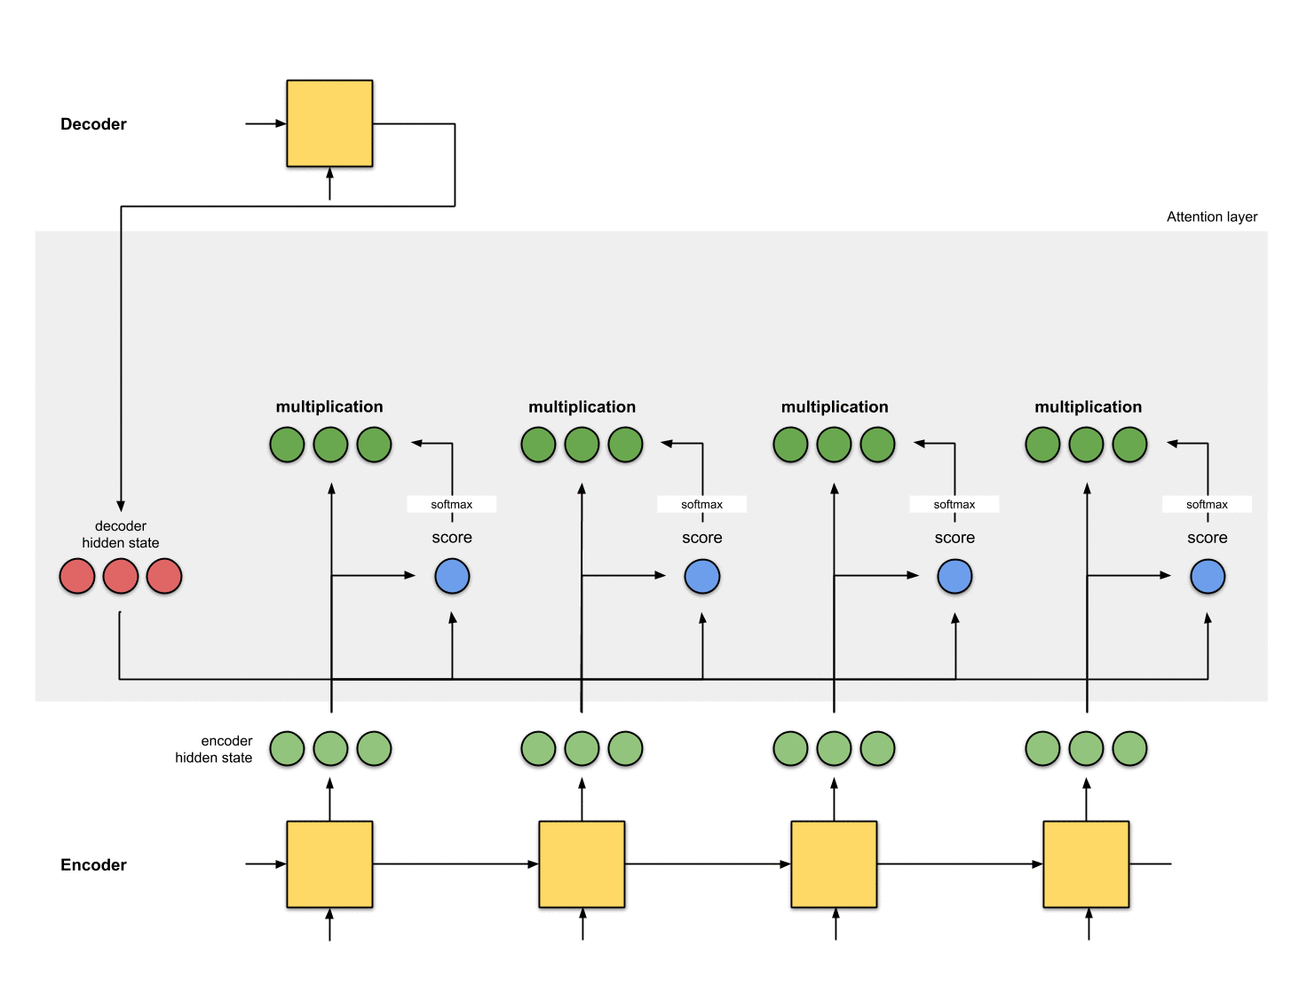
Machine Translation Survey
https://towardsdatascience.com/attn-illustrated-attention-5ec4ad276ee3
Background : Attention Mechanism
(Encoder / Decoder에게 직접 듣는 어텐션 메커니즘 탄생기)
Value
Value
Value
Value
Query
Key
Key
Key
Key
(Decoder) : 이제 모든 value 벡터를 더 해서 입력으로 쓸 거에요.. “나는＂의 [0.2, 0.4, 1.8] + “오늘”의 [7.2, 0.8, 0.8]이 더해져서 [8.0, 1.2, 2.6]이 최종 value 벡터가 될거에요. (“오늘＂의 key 벡터가 많이 반영되었죠?)

Slide 35
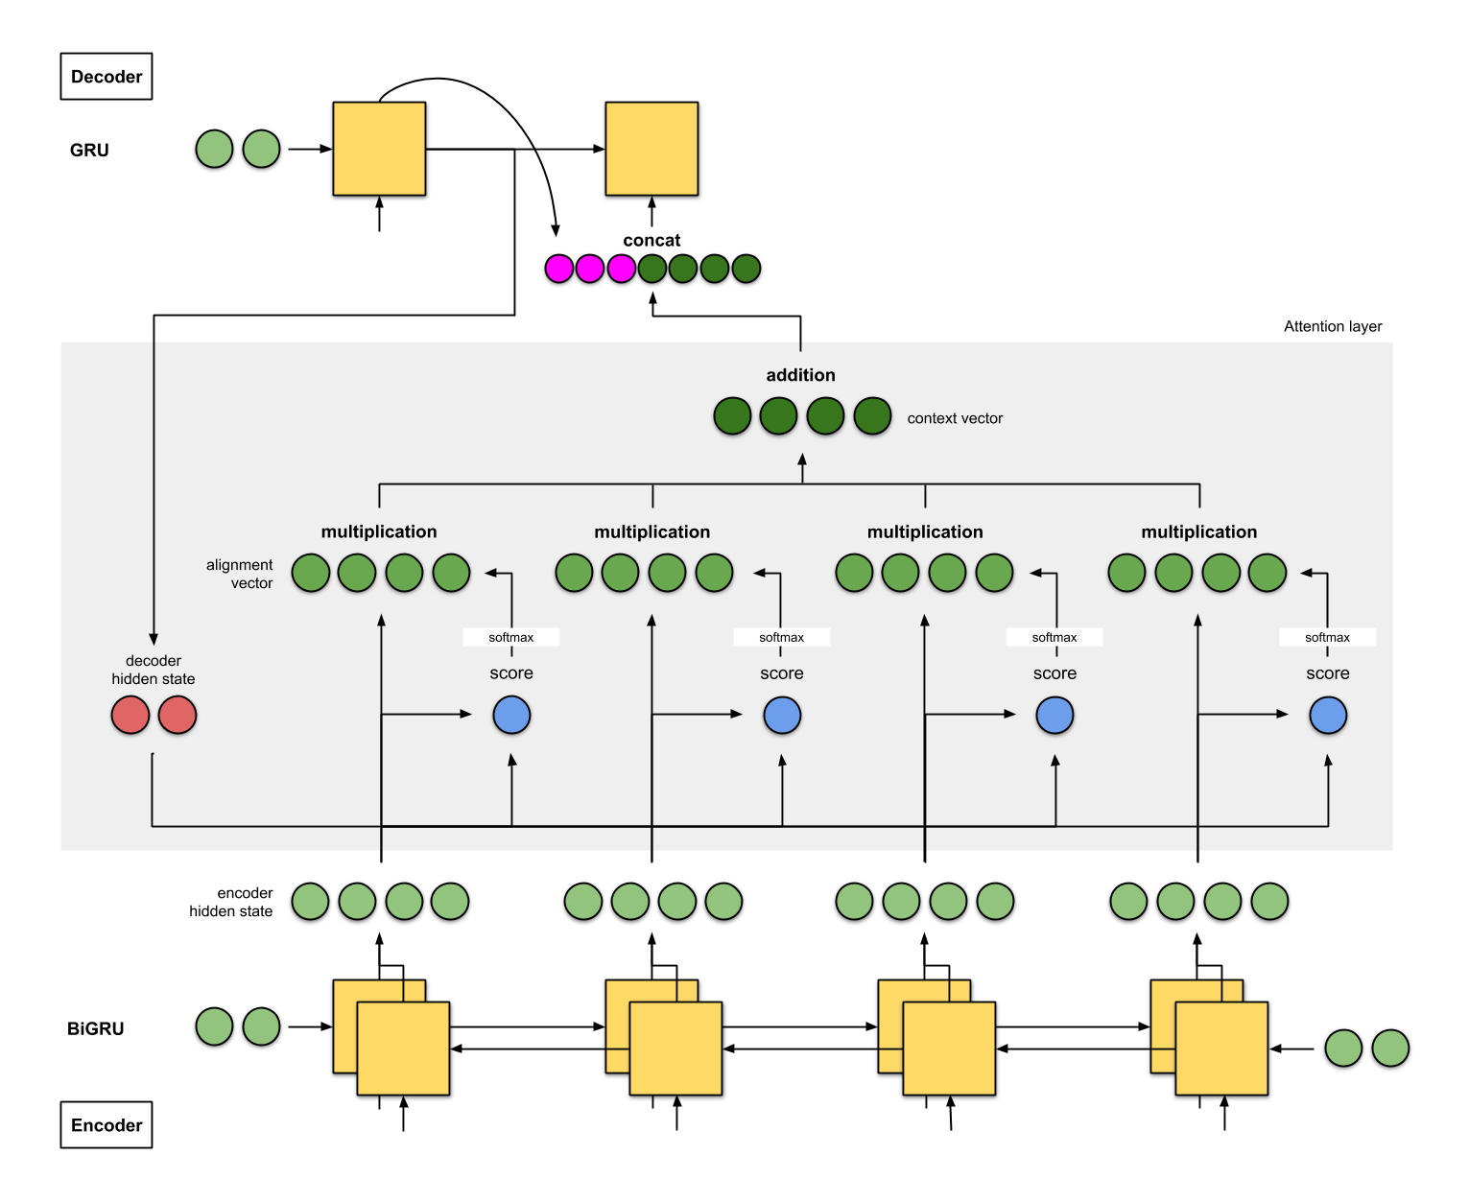
Machine Translation Survey
https://towardsdatascience.com/attn-illustrated-attention-5ec4ad276ee3
Background : Attention Mechanism
(Encoder / Decoder에게 직접 듣는 어텐션 메커니즘 탄생기)
(Decoder) : 이 최종 value 벡터와 이전 스텝까지 디코더가 정리한 벡터를 concat해서 다음 입력으로 사용할 거에요.
어텐션 메커니즘은 인코더가 단어(토큰) 단위로 정리한 벡터 중에서 디코더가 중요한 벡터를 골라서 쓰는 방법입니다.

Slide 36
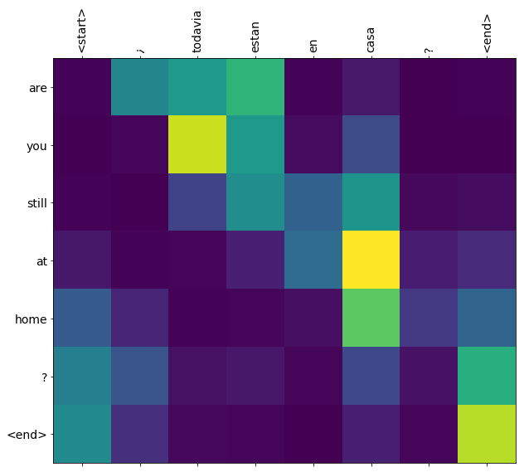
Machine Translation Survey
https://www.tensorflow.org/tutorials/text/nmt_with_attention
Background : Attention Mechanism
(Encoder / Decoder에게 직접 듣는 어텐션 메커니즘 탄생기)
(Encoder) : 사람들은 어텐션을 위 처럼도 그리더라구요. 이건 뭔가요?
(Decoder) : 각 타임스텝에 디코더의 Query와 인코더의 Key 사이의 유사도들을 나타낸 것이에요.

Slide 37
Machine Translation Survey
https://www.tensorflow.org/tutorials/text/nmt_with_attention
Background : Attention Mechanism
(Encoder / Decoder에게 직접 듣는 어텐션 메커니즘 탄생기)
(Decoder) : 저렇게 제가 “Are”를 번역해야 할 시점까지의 Query는 “todavia”와 “estan”는 유사도가 높고, “en”과 “casa”의 유사도가 낮은 것을 알 수 있죠?

Slide 38
Machine Translation Survey
https://www.tensorflow.org/tutorials/text/nmt_with_attention
Background : Attention Mechanism
(Encoder / Decoder에게 직접 듣는 어텐션 메커니즘 탄생기)
(Decoder) : 반면에 제가 “at”을 번역해내야 하는 시점의 Query는 “casa”와 유사도가 높아요.
이렇게 어텐션 메커니즘을 시각화 해볼 수도 있어요.

Slide 39

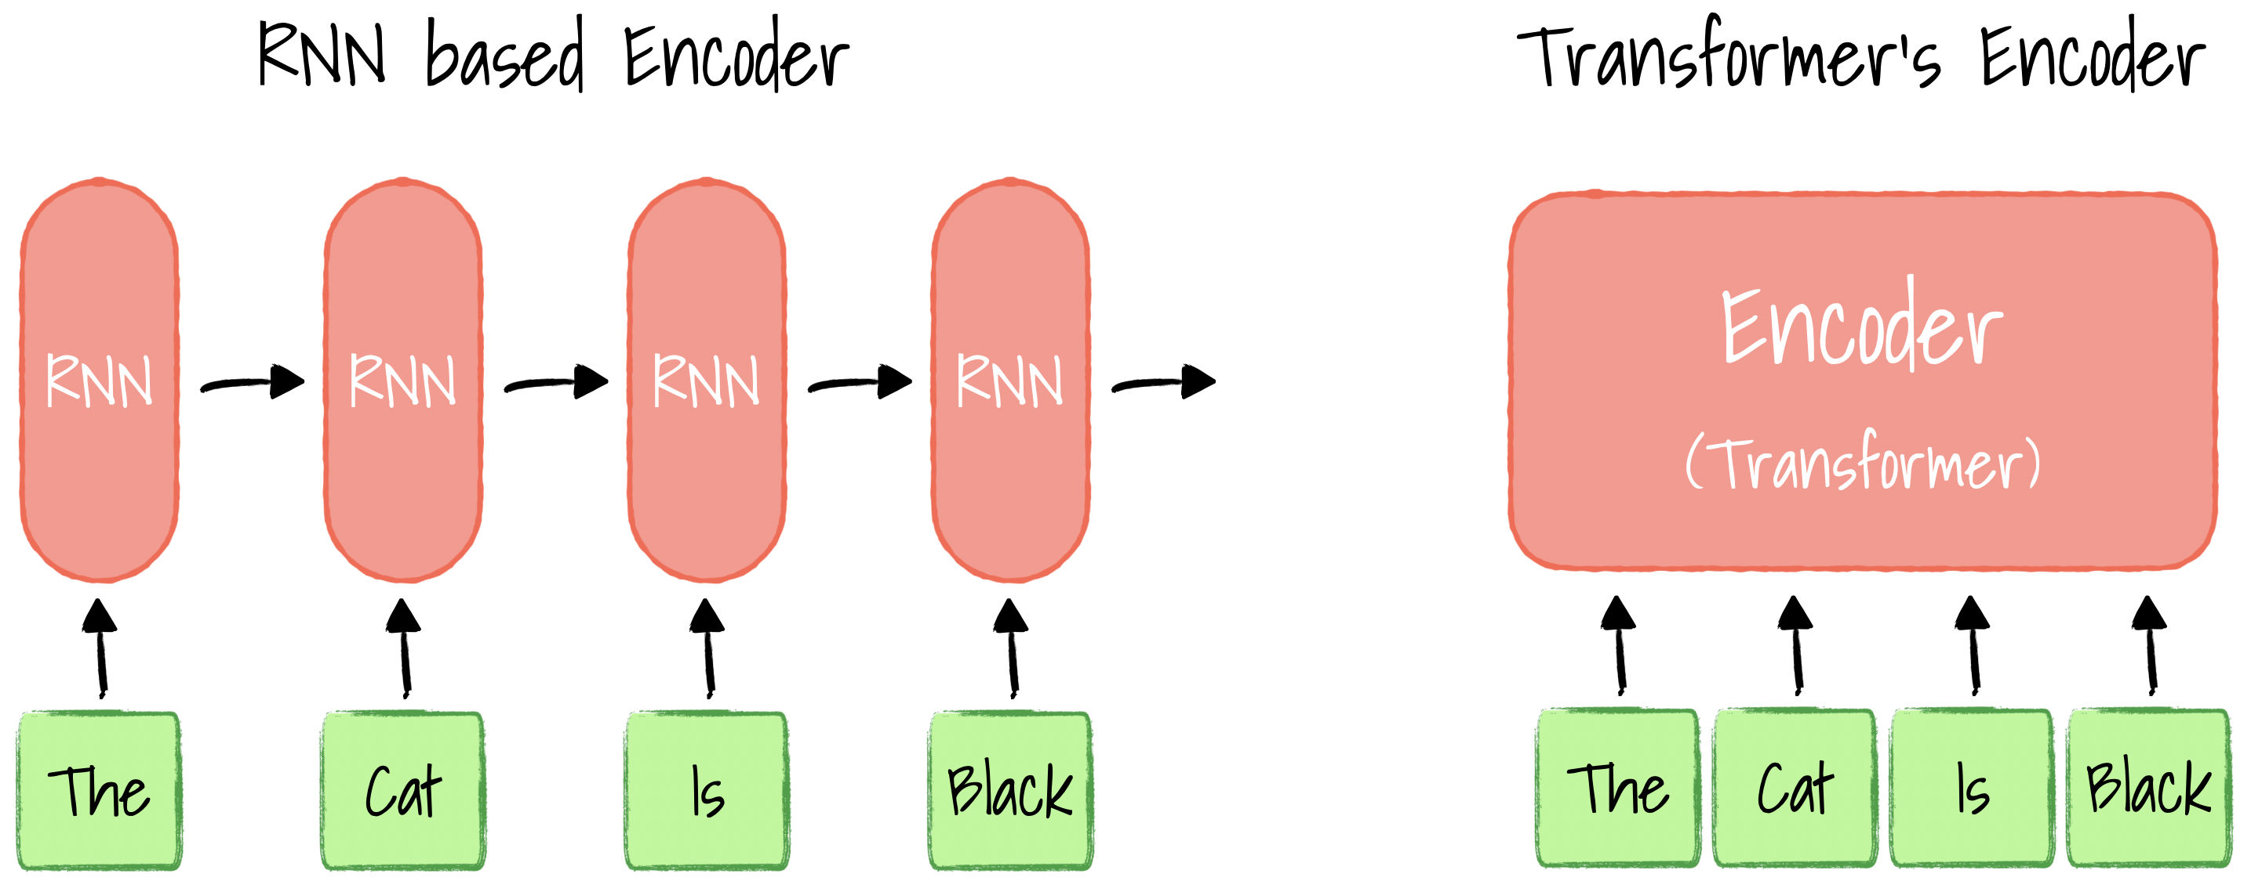
Machine Translation Survey
https://towardsdatascience.com/illustrated-guide-to-transformer-cf6969ffa067
Background : Transformer
(간밤에 일어난 Transformer의 RNN 암살 사건…)
Transformer는 RNN의 Recurrent Unit을 제거하고 Multi Layer Perceptron과 Attention만 사용하는
새로운 형식의 뉴럴 네트워크에요. 요즘 날에 대부분 자연어 처리 태스크에 적용되고 있죠.

Slide 40

Machine Translation Survey
Decoder
Background : Transformer
Encoder

Slide 41
Machine Translation Survey
Background : Transformer
(Encoder Architecture)

Slide 42
Machine Translation Survey
Background : Transformer
(Input Embedding + Positional Encoding)

Slide 43
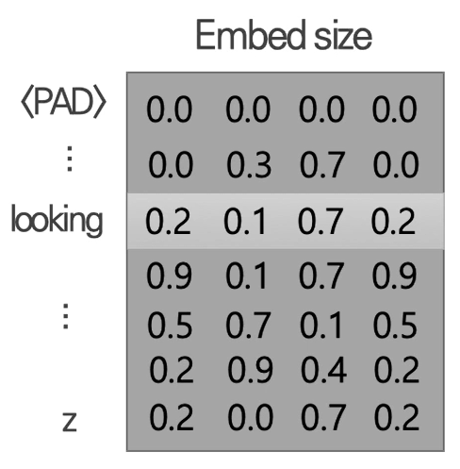
Machine Translation Survey
https://www.youtube.com/watch?v=xhY7m8QVKjo (김동화님)
Background : Transformer
(Input Embedding + Positional Encoding)
0번 단어
13번 단어
Professor looking for a Ph.D student
N번 단어
유독 Transformer 부터는 Word2Vec 같은 워드 임베딩 기법을 거의 사용하지 않아요. 대신 주로 Embedding Layer (nn.Embedding)을 사용해요. (물론 RNN에서도 쓸 수 있어요.) Embedding Layer는 각 단어(토큰)에 대한 벡터를 가지고 있는 일종의 맵핑 테이블인데, Backpropagation으로 각 단어(토큰)의 벡터가 업데이트 된답니다.

Slide 44

Machine Translation Survey
https://www.youtube.com/watch?v=xhY7m8QVKjo (김동화님)
Background : Transformer
(Input Embedding + Positional Encoding)
논문 저자들이 임의로 정의한 포지션별 테이블!
어떻게 만든지는 몰라도 됨!
그런데, Recurrent Unit이 없어지면 앞과 뒤의 단어에 대한 순서 정보는 어떻게 반영하죠?
걱정 마세요. Transformer에는 Positional Encoding이 있거든요.

Slide 45
Machine Translation Survey
https://www.youtube.com/watch?v=xhY7m8QVKjo (김동화님)
Background : Transformer
(Input Embedding + Positional Encoding)
Professor looking for a Ph.D student
Token : [22번, 13번, 42번, 2번, 212번, 45번]
Position : [0번 , 1번, 2번, 3번, 4번, 5번]
Token “Professor” : [0.42, .1.23, …, 0.23, 0.12]
Position “0” : [0.0, 1.0, …, 0.0, 1.0]
최종입력 : Token Vector + Position Vector

Slide 46
Machine Translation Survey
https://www.youtube.com/watch?v=xhY7m8QVKjo (김동화님)
Background : Transformer
(Input Embedding + Positional Encoding)
Professor looking for a Ph.D student
Token : [22번, 13번, 42번, 2번, 212번, 45번]
Position : [0번 , 1번, 2번, 3번, 4번, 5번]
Token “looking” : [0.21, 2.20, …, 1.73, 2.02]
Position “1” : [0.5, 1.0, …, 0.0, 1.0]
최종입력 : Token Vector + Position Vector

Slide 47
Machine Translation Survey
https://www.youtube.com/watch?v=xhY7m8QVKjo (김동화님)
Background : Transformer
(Input Embedding + Positional Encoding)
Professor looking for a Ph.D student
Token : [22번, 13번, 42번, 2번, 212번, 45번]
Position : [0번 , 1번, 2번, 3번, 4번, 5번]
Token “for” : [0.42, .0.13, …, 2.49, 7.22]
Position “2” : [0.0, -0.5, …, 0.0, 1.0]
최종입력 : Token Vector + Position Vector

Slide 48
Machine Translation Survey
https://www.youtube.com/watch?v=xhY7m8QVKjo (김동화님)
Background : Transformer
(Input Embedding + Positional Encoding)
아하 이게 위치정보구나!!
모델이 Backpropagation 과정에서 알아서 토큰 벡터에 추가된 포지션 벡터의 역할을 이해하고 위치에 대한 정보를 배운다 !

Slide 49
Machine Translation Survey
Background : Transformer
(Multi-head Self Attention)

Slide 50

Machine Translation Survey
https://developpaper.com/the-calculation-of-self-attention-in-bert-series/
Background : Transformer
(Self Attention : 이전에 봤던 RNN 어텐션이랑 거의 똑같다.)
같은 문장끼리 스스로(Self) 어텐션 계산을 수행!
최종적으로 오른쪽의 Attention Map 만들면 성공!

Slide 51
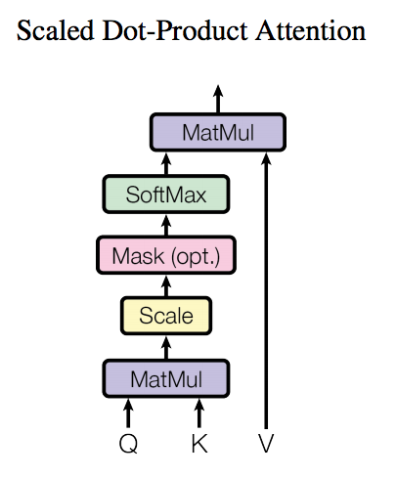
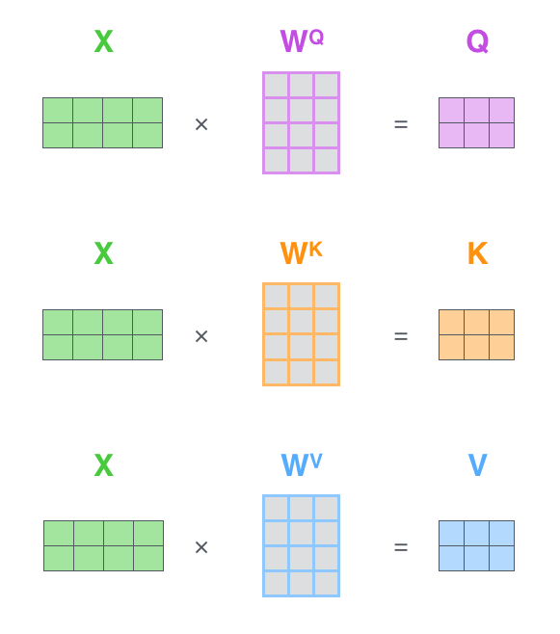
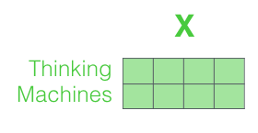
Machine Translation Survey
http://jalammar.github.io/illustrated-transformer/
Background : Transformer
(Self Attention : 이전에 봤던 RNN 어텐션이랑 거의 똑같다.)
X
(입력)
하나의 문장(“Thinking Machine”)에 각각 다른 Weight를 곱해서 Query, Key, Value 텐서를 만든다.
벡터가 아닌 텐서인 이유는 RNN과 달리 동시에 여러 토큰을 계산하기 때문! (Transformer는 병렬적이다)

Slide 52

Machine Translation Survey
http://jalammar.github.io/illustrated-transformer/
Background : Transformer
(Self Attention : 이전에 봤던 RNN 어텐션이랑 거의 똑같다.)
X
(입력)
1. Query와 Key를 Dot Product하여 유사도를 구한다.

Slide 53
Machine Translation Survey
http://jalammar.github.io/illustrated-transformer/
Background : Transformer
(Self Attention : 이전에 봤던 RNN 어텐션이랑 거의 똑같다.)
X
(입력)
2. 결과를 특정한 상수(word_dimension^(0.5))로 나눈다.
계산시 값이 너무 폭발해서 안정시키기 위해서라고 한다.

Slide 54
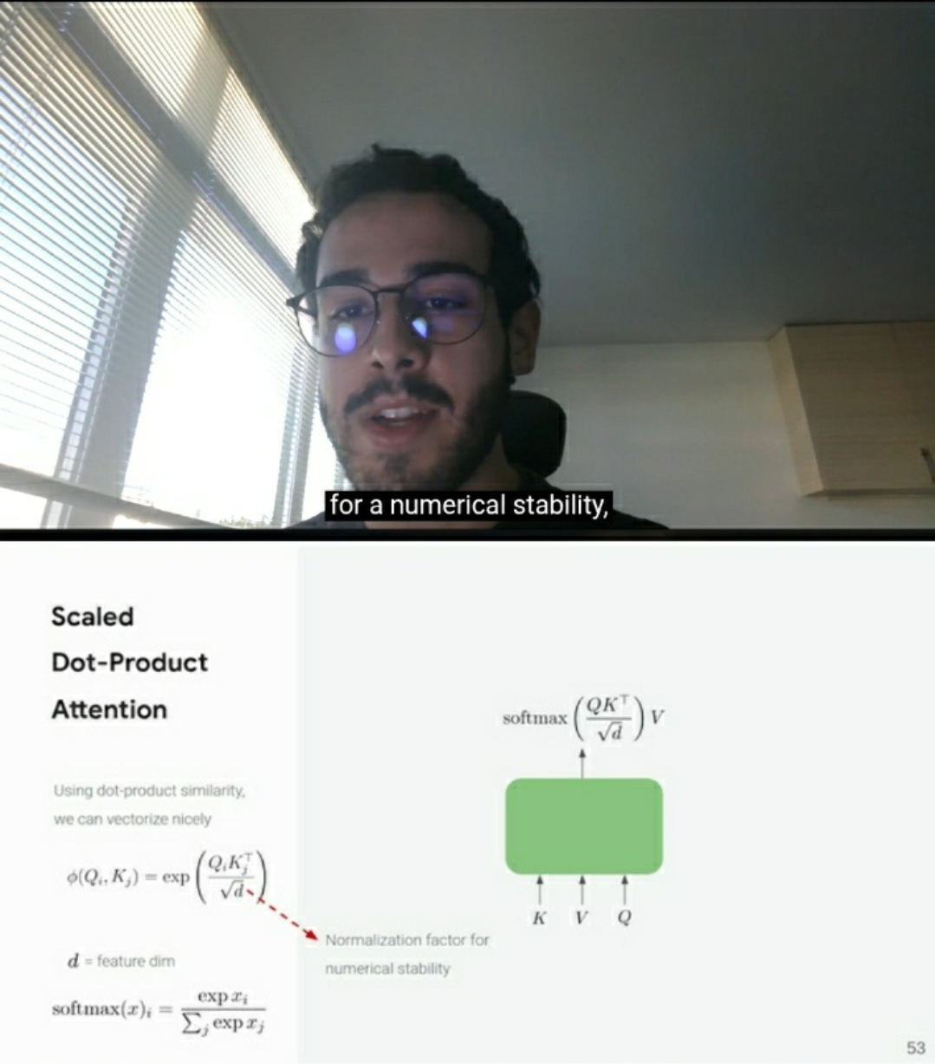
Machine Translation Survey
https://slideslive.com/38940826/t3-high-performance-natural-language-processing
Background : Transformer
(Self Attention : 이전에 봤던 RNN 어텐션이랑 거의 똑같다.)
X
(입력)
2. 결과를 특정한 상수(word_dimension^(0.5))로 나눈다.
계산시 값이 너무 폭발해서 안정시키기 위해서라고 한다.

Slide 55
Machine Translation Survey
http://jalammar.github.io/illustrated-transformer/
Background : Transformer
(Self Attention : 이전에 봤던 RNN 어텐션이랑 거의 똑같다.)
X
(입력)
2. 결과를 특정한 상수(word_dimension^(0.5))로 나눈다.
계산시 값이 너무 폭발해서 안정시키기 위해서라고 한다.

Slide 56
Machine Translation Survey
http://jalammar.github.io/illustrated-transformer/
Background : Transformer
(Self Attention : 이전에 봤던 RNN 어텐션이랑 거의 똑같다.)
X
(입력)
3. Softmax를 취해서 값을 0 ~ 1사이로 만들어준다.

Slide 57
Machine Translation Survey
http://jalammar.github.io/illustrated-transformer/
Background : Transformer
(Self Attention : 이전에 봤던 RNN 어텐션이랑 거의 똑같다.)
X
(입력)
4. 계산 결과를 Value에 곱한다.

Slide 58
Machine Translation Survey
http://jalammar.github.io/illustrated-transformer/
Background : Transformer
(Self Attention : 이전에 봤던 RNN 어텐션이랑 거의 똑같다.)
X
(입력)
5. 최종 계산 결과 Z가 다음 레이어로 넘어간다.
이로서 한 문장 내에서도 단어와 단어 사이의 연관성을
파악하여 더 좋은 Representation을 만들 수 있다!

Slide 59
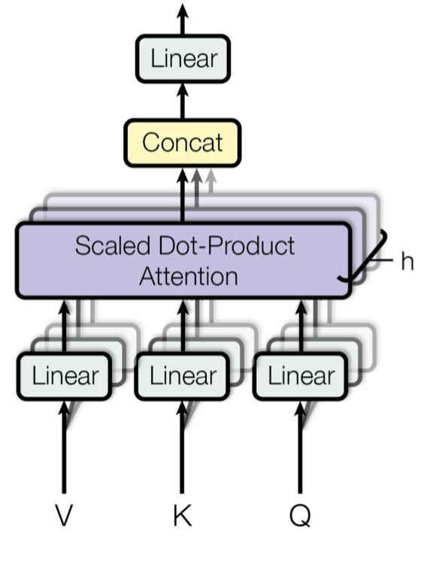
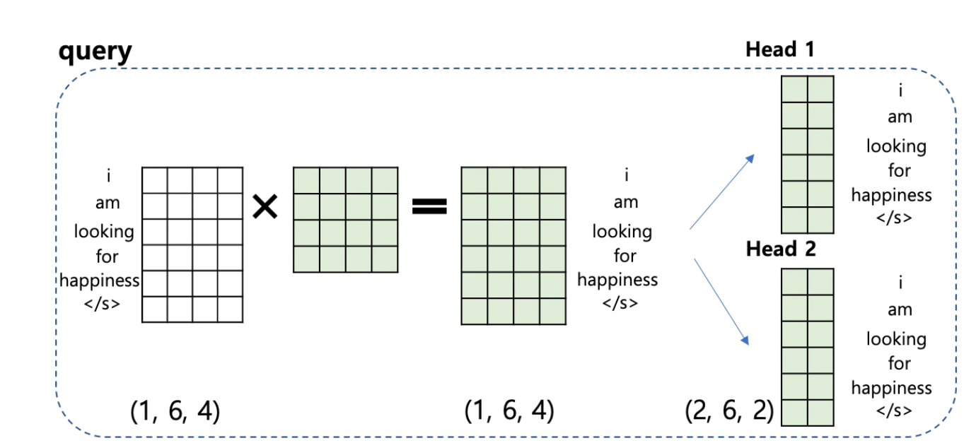
Machine Translation Survey
https://www.youtube.com/watch?v=xhY7m8QVKjo (김동화님)
Background : Transformer
(Multi-head Self Attention)

Slide 60
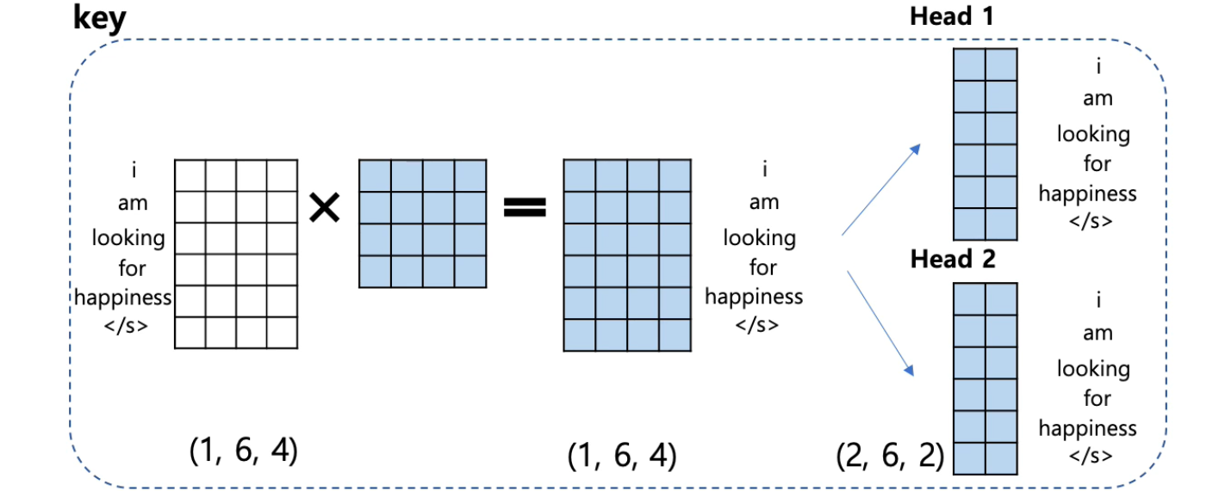
Machine Translation Survey
https://www.youtube.com/watch?v=xhY7m8QVKjo (김동화님)
Background : Transformer
(Multi-head Self Attention)

Slide 61
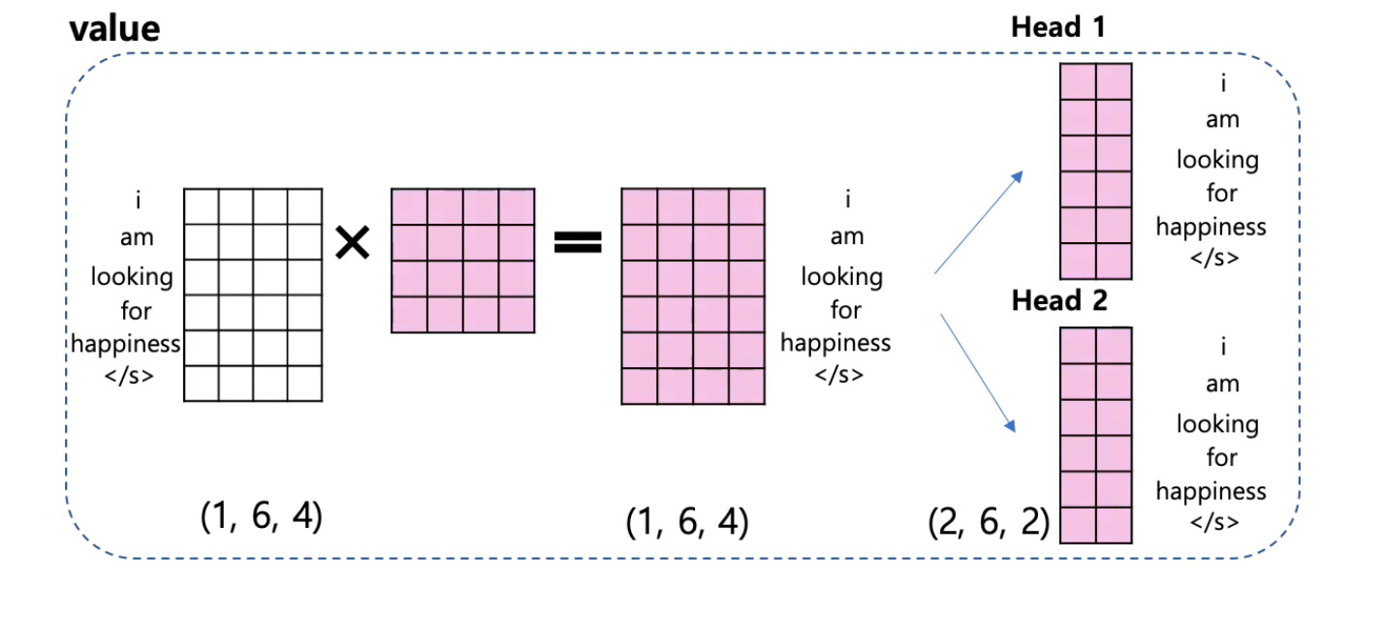
Machine Translation Survey
https://www.youtube.com/watch?v=xhY7m8QVKjo (김동화님)
Background : Transformer
(Multi-head Self Attention)

Slide 62
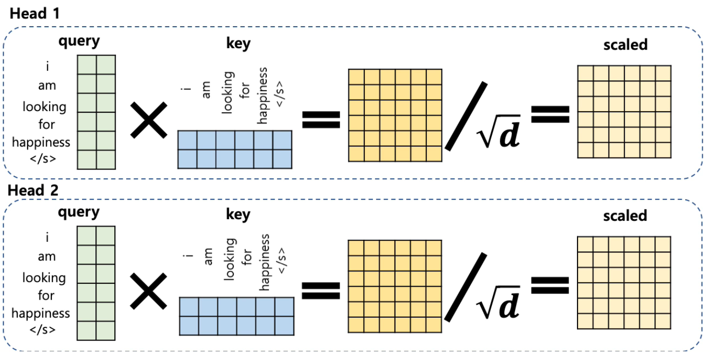
Machine Translation Survey
https://www.youtube.com/watch?v=xhY7m8QVKjo (김동화님)
Background : Transformer
(Multi-head Self Attention)

Slide 63
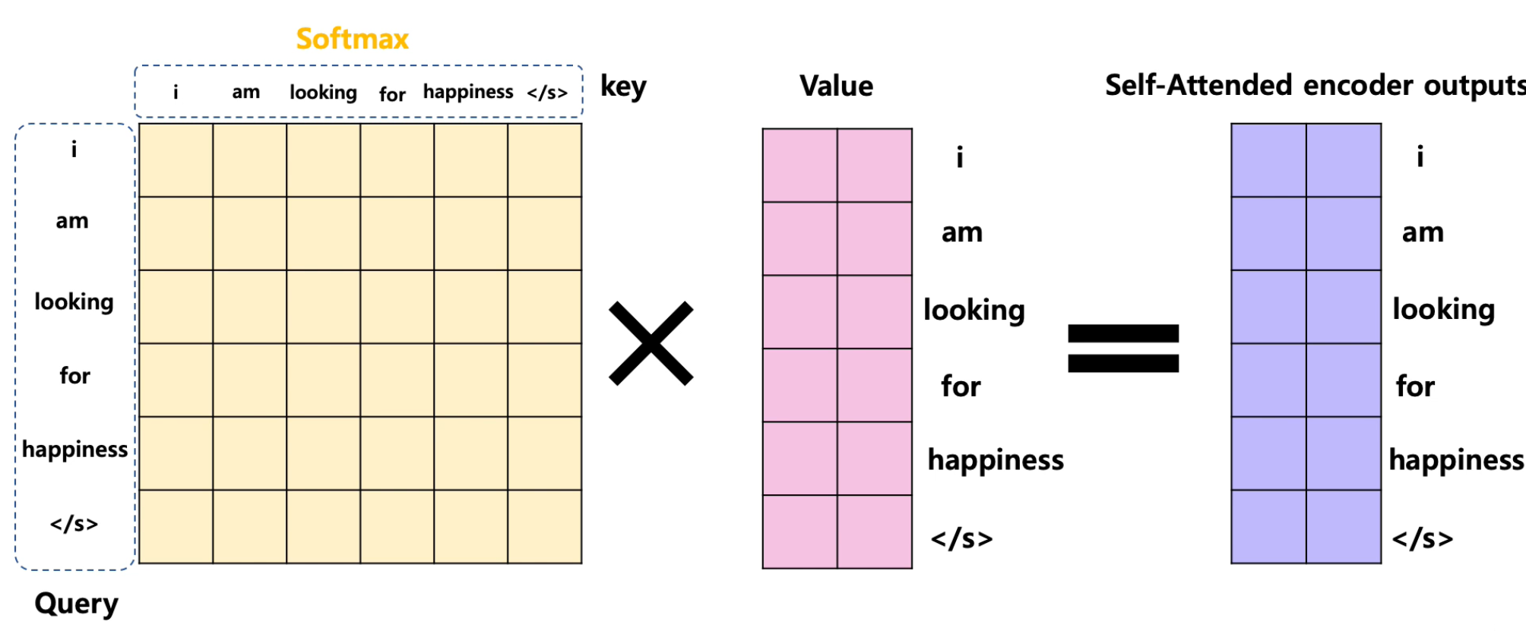
Machine Translation Survey
https://www.youtube.com/watch?v=xhY7m8QVKjo (김동화님)
Background : Transformer
(Multi-head Self Attention)

Slide 64
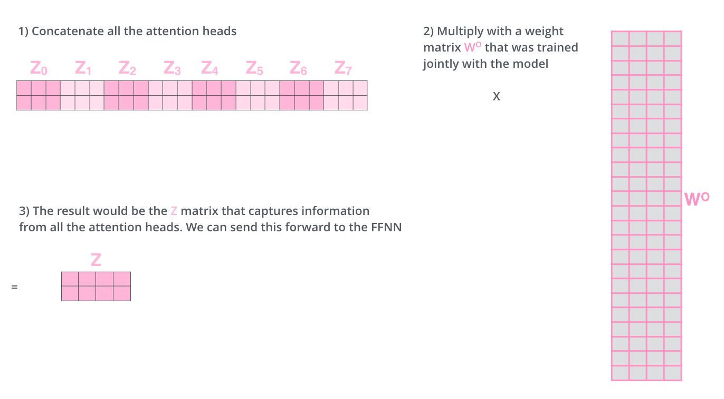
Machine Translation Survey
https://www.youtube.com/watch?v=xhY7m8QVKjo (김동화님)
Background : Transformer
(Multi-head Self Attention)

Slide 65
Machine Translation Survey
http://jalammar.github.io/illustrated-transformer/
Background : Transformer
(Multi-head Self Attention)

Slide 66
Machine Translation Survey
https://www.youtube.com/watch?v=xhY7m8QVKjo (김동화님)
Background : Transformer
(Multi-head Self Attention)
이걸 대체 왜 하느냐?
- 어텐션 맵을 여러 개 만들 수 있다.

Slide 67
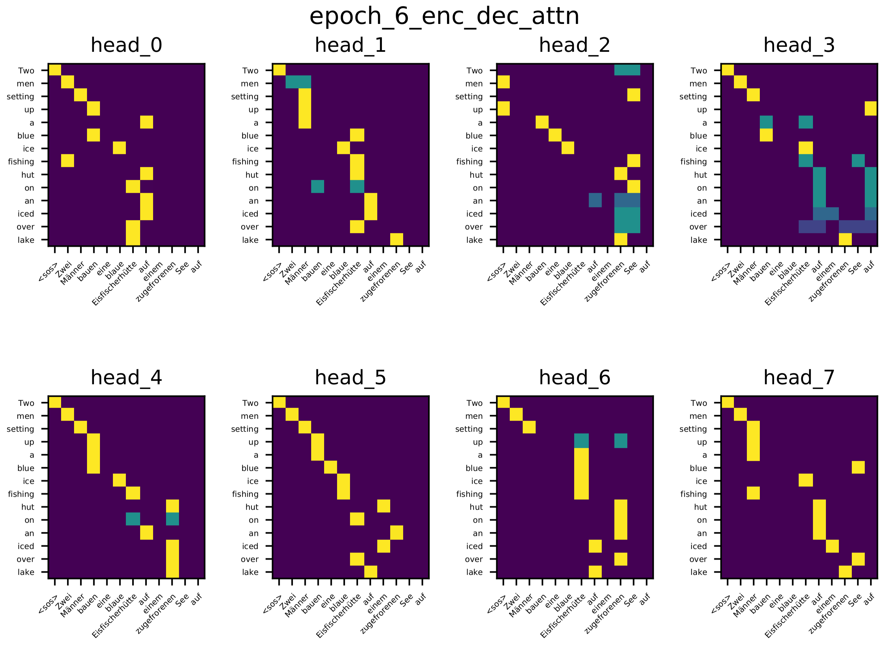
Machine Translation Survey
https://docs.dgl.ai/en/0.4.x/tutorials/models/4_old_wines/7_transformer.html
Background : Transformer
(Multi-head Self Attention)
이걸 대체 왜 하느냐?
- 하나만 만드는 것 보다 다양한 경우의 수를 고려할 수 있게 된다.

Slide 68
Machine Translation Survey
Background : Transformer
(Multi-head Self Attention)
이걸 대체 왜 하느냐?
가령 “She is still loving him, but she’s gone”와 같은 문장이 있다.
여기서 “She”는 “she’s”와 동일 인물이기에 연관이 강하다.
그러나 “is still loving”도 “She”를 설명해주는 말이기에 연관이 있다.
------------------------------------------------------------------------
결론적으로 “She”와 “she’s”가 강하게 맵핑되는 어텐션 맵도 보고
“She”가 “is still loving”과 강하게 맵핑되는 어텐션 맵도 보고
모델에게 더 중요한 어텐션맵을 가중치를 줘서 고르게끔 할 수 있다.
즉, Multi-head Attention은 앙상블의 개념으로 이해할 수 있다.

Slide 69
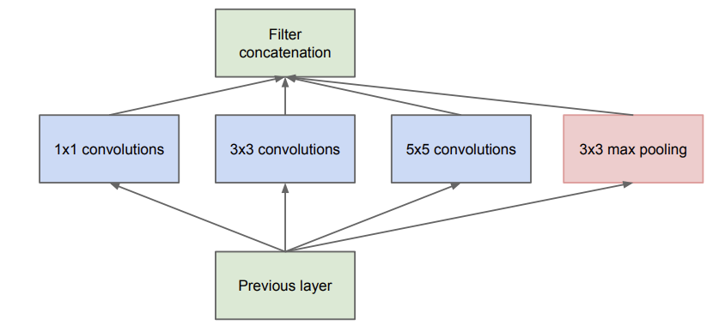
Machine Translation Survey
Background : Transformer
(Multi-head Self Attention)
이걸 대체 왜 하느냐?
가령 “She is still loving him, but she’s gone”와 같은 문장이 있다.
여기서 “She”는 “she’s”와 동일 인물이기에 연관이 강하다.
그러나 “is still loving”도 “She”를 설명해주는 말이기에 연관이 있다.
------------------------------------------------------------------------
결론적으로 “She”와 “she’s”가 강하게 맵핑되는 어텐션 맵도 보고
“She”가 “is still loving”과 강하게 맵핑되는 어텐션 맵도 보고
모델에게 더 중요한 어텐션맵을 가중치를 줘서 고르게끔 할 수 있다.
즉, Multi-head Attention은 앙상블의 개념으로 이해할 수 있다.
https://arxiv.org/abs/1409.4842
Going Deeper with Convolutions

Slide 70
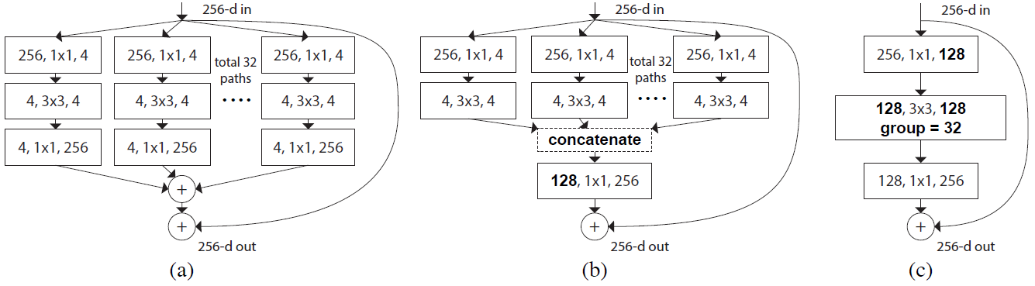
Machine Translation Survey
Background : Transformer
(Multi-head Self Attention)
이걸 대체 왜 하느냐?
가령 “She is still loving him, but she’s gone”와 같은 문장이 있다.
여기서 “She”는 “she’s”와 동일 인물이기에 연관이 강하다.
그러나 “is still loving”도 “She”를 설명해주는 말이기에 연관이 있다.
------------------------------------------------------------------------
결론적으로 “She”와 “she’s”가 강하게 맵핑되는 어텐션 맵도 보고
“She”가 “is still loving”과 강하게 맵핑되는 어텐션 맵도 보고
모델에게 더 중요한 어텐션맵을 가중치를 줘서 고르게끔 할 수 있다.
즉, Multi-head Attention은 앙상블의 개념으로 이해할 수 있다.
https://arxiv.org/abs/1611.05431
Aggregated Residual Transformations for Deep Neural Networks

Slide 71
Machine Translation Survey
Background : Transformer
(Multi-head Self Attention)
이걸 대체 왜 하느냐?
가령 “She is still loving him, but she’s gone”와 같은 문장이 있다.
여기서 “She”는 “she’s”와 동일 인물이기에 연관이 강하다.
그러나 “is still loving”도 “She”를 설명해주는 말이기에 연관이 있다.
------------------------------------------------------------------------
결론적으로 “She”와 “she’s”가 강하게 맵핑되는 어텐션 맵도 보고
“She”가 “is still loving”과 강하게 맵핑되는 어텐션 맵도 보고
모델에게 더 중요한 어텐션맵을 가중치를 줘서 고르게끔 할 수 있다.
즉, Multi-head Attention은 앙상블의 개념으로 이해할 수 있다.

Slide 72
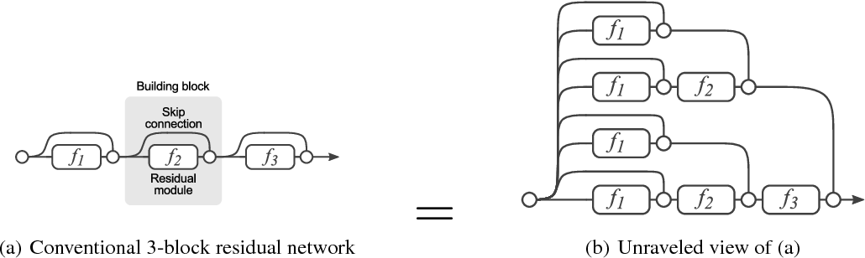
Machine Translation Survey
Background : Transformer
(Addition & Layer Normalization)
Addition : Residual Connection
y = x + F(x)
출력 값을 다시 입력과 더해서 반환한다.
Residual Network behave ensemble of shallow networks
https://arxiv.org/abs/1605.06431

Slide 73
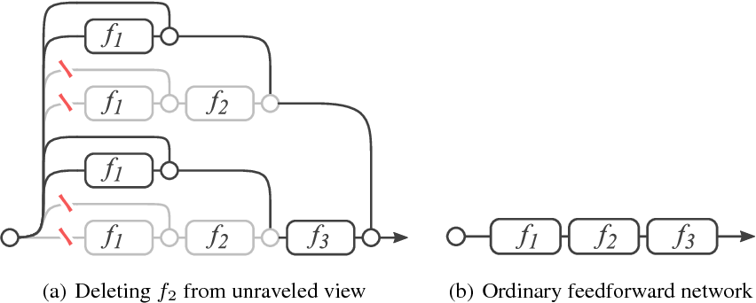
Machine Translation Survey
Background : Transformer
(Addition & Layer Normalization)
이걸 대체 왜 하느냐? (가설)
레이어 f1과 f2가 망가져도 f3로 정상적인 그래디언트가 흐른다!
그에 비해 Connection이 없으면 에러가 그대로 f3로 전파된다.
Residual Network behave ensemble of shallow networks
https://arxiv.org/abs/1605.06431

Slide 74
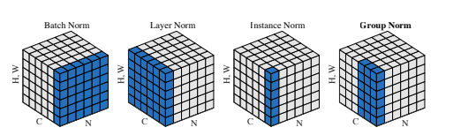
Machine Translation Survey
Background : Transformer
(Addition & Layer Normalization)
Layer Normalization
Batch Normalization과 동일하지만 적용되는 Dimension이 다르다.
분포를 안정적으로 바꿔주고 학습을 빠르게 만들어준다.
이미지와 달리 자연어는 입력 시퀀스의 길이가 매번 다르기 때문에
Batch Normalization보다는 Layer Normalization 이 적합함
Layer Normalization
https://arxiv.org/abs/1607.06450

Slide 75
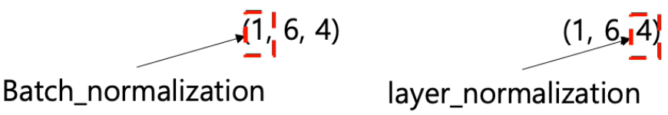
Machine Translation Survey
Background : Transformer
(Addition & Layer Normalization)
Layer Normalization
Batch Normalization과 동일하지만 적용되는 Dimension이 다르다.
분포를 안정적으로 바꿔주고 학습을 빠르게 만들어준다.
이미지와 달리 자연어는 입력 시퀀스의 길이가 매번 다르기 때문에
Batch Normalization보다는 Layer Normalization 이 적합함
Layer Normalization
https://arxiv.org/abs/1607.06450

Slide 76
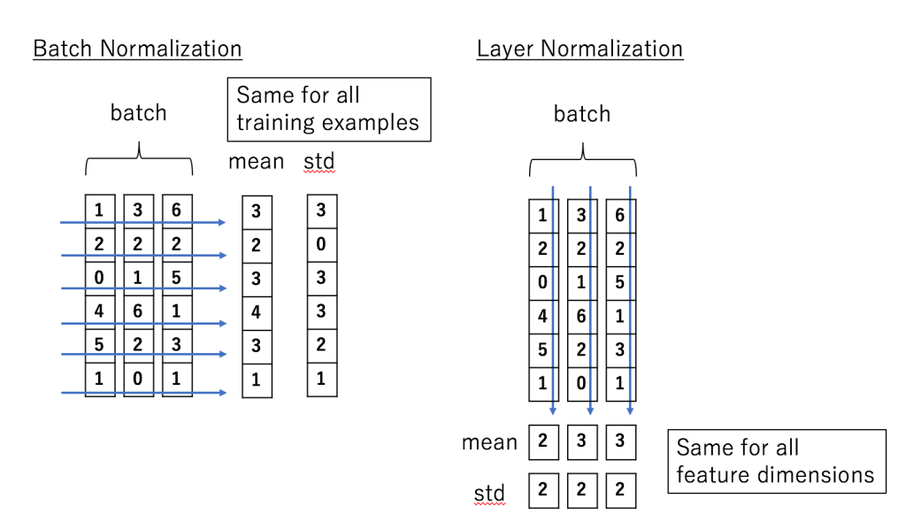
Machine Translation Survey
Background : Transformer
(Addition & Layer Normalization)
But when we apply batch normalization to an RNN in the obvious way, we need to to compute and store separate statistics for each time step in a sequence. This is problematic if a test sequence is longer than any of the training sequences. Layer normalization does not have such problem because its normalization terms depend only on the summed inputs to a layer at the current time-step
Layer Normalization
https://arxiv.org/abs/1607.06450
http://mlexplained.com/2018/11/30/an-overview-of-normalization-methods-in-deep-learning/

Slide 77
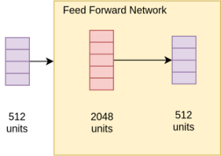
Machine Translation Survey
Background : Transformer
(Positionwise Feed Forward Network)
Convolution, Recurrent 없이 FFN만으로 구현
Feature를 4배로 키웠다가 다시 줄이고 반환

Slide 78
Machine Translation Survey
Background : Transformer
(Add & Norm)
이전에 설명한 내용과 동일하여 생략

Slide 79
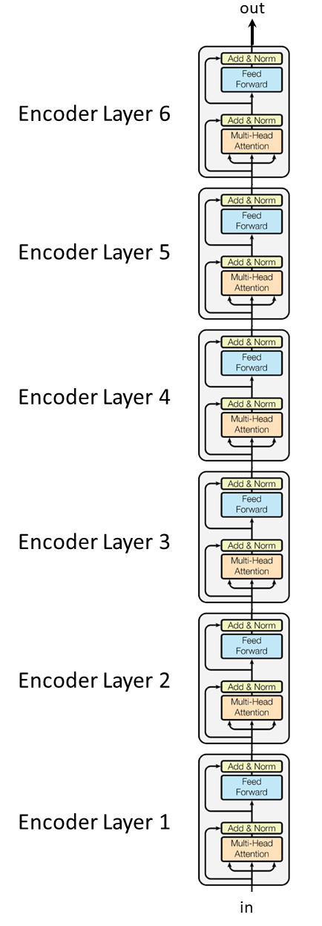
Machine Translation Survey
Background : Transformer
Encoder를 총 6개 레이어로 중첩했음.
Encoder의 최종 출력값이 Decoder의 Key, Value로 넘어감

Slide 80
Machine Translation Survey
Background : Transformer
(Decoder Architecture)

Slide 81
Machine Translation Survey
Background : Transformer
(Output Embedding + Positional Encoding)
이전에 설명한 내용과 동일하여 생략

Slide 82
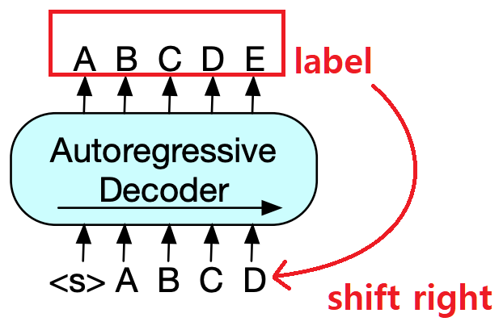
Machine Translation Survey
Background : Transformer
(Output Embedding + Positional Encoding)
이전에 설명한 내용과 동일하여 생략

Slide 83
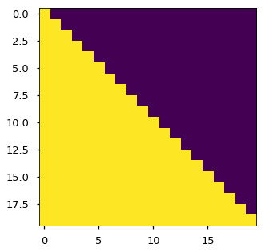
Machine Translation Survey
Background : Transformer
(Masked Multi-head Attention = Casual Attention)
이전에 설명한 내용과 동일한데, Masking만 추가 됨.
Casual Attention이라고도 부름 (Causal Language Modeling)
아래와 같은 역삼각형 마스킹을 추가함. (해당 부분 계산 금지)

Slide 84
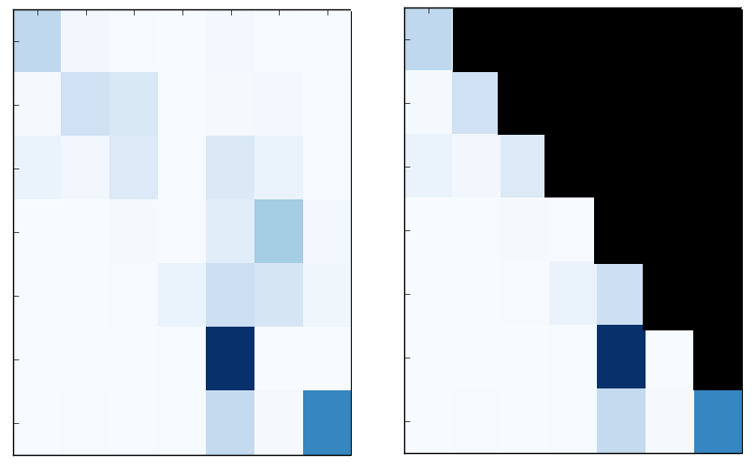
Machine Translation Survey
Background : Transformer
(Masked Multi-head Attention = Casual Attention)
Teacher Forcing하여 학습을 진행하는데 생성하기도 전에
다음 단어가 무엇인지 보고 어텐션을 계산하 것은 라벨 치팅임.
Encoder Attention은 왼쪽 / 디코더 Attention은 오른쪽

Slide 85
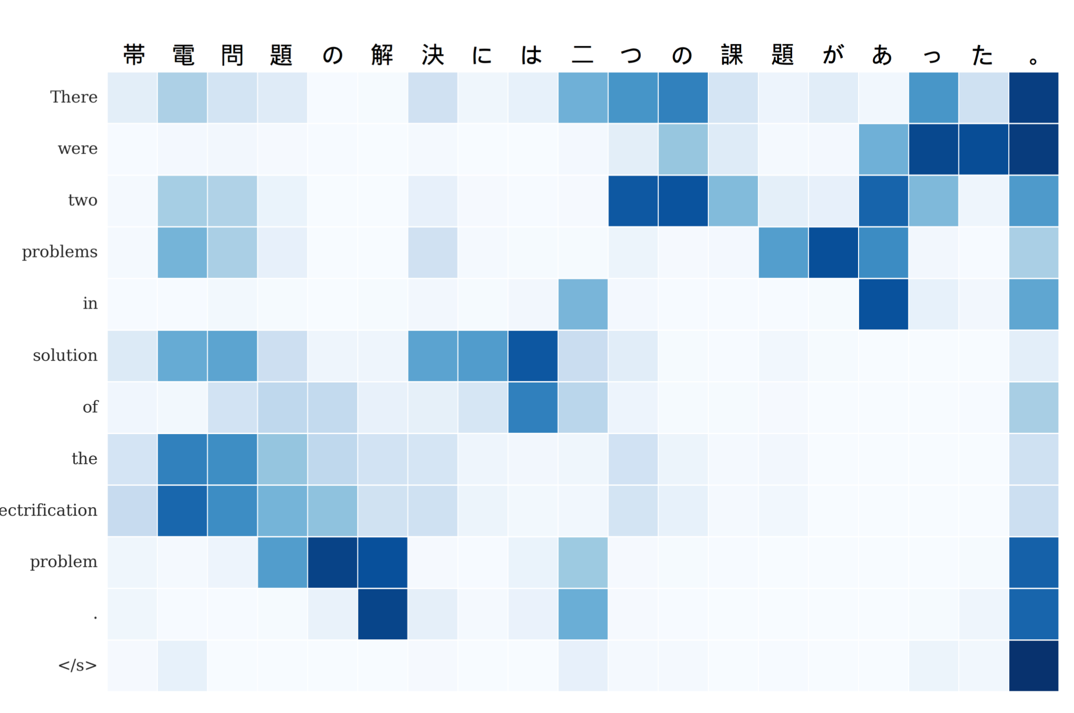
Machine Translation Survey
Background : Transformer
(Encoder-Decoder Attention = Cross Attention)
Cross Attention이라고도 부름 (Encoder와 Decoder가 연결됨)
RNN 어텐션에서처럼 Key와 Value는 인코더로부터 제공받고
Query는 디코더가 현재 생성하고자 하는 Representation이다.

Slide 86
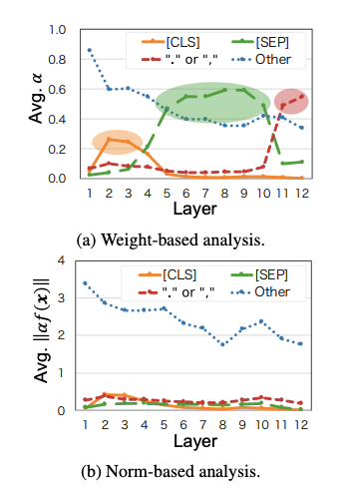
Machine Translation Survey
Background : Transformer
(Encoder-Decoder Attention = Cross Attention)
번외편: 왜 .(마침표)의 attention이 높을까?
관심있으신 분들만 보세요~
https://github.com/kakaobrain/nlp-paper-reading/blob/master/notes/attention_is_not_only_a_weight.md

Slide 87
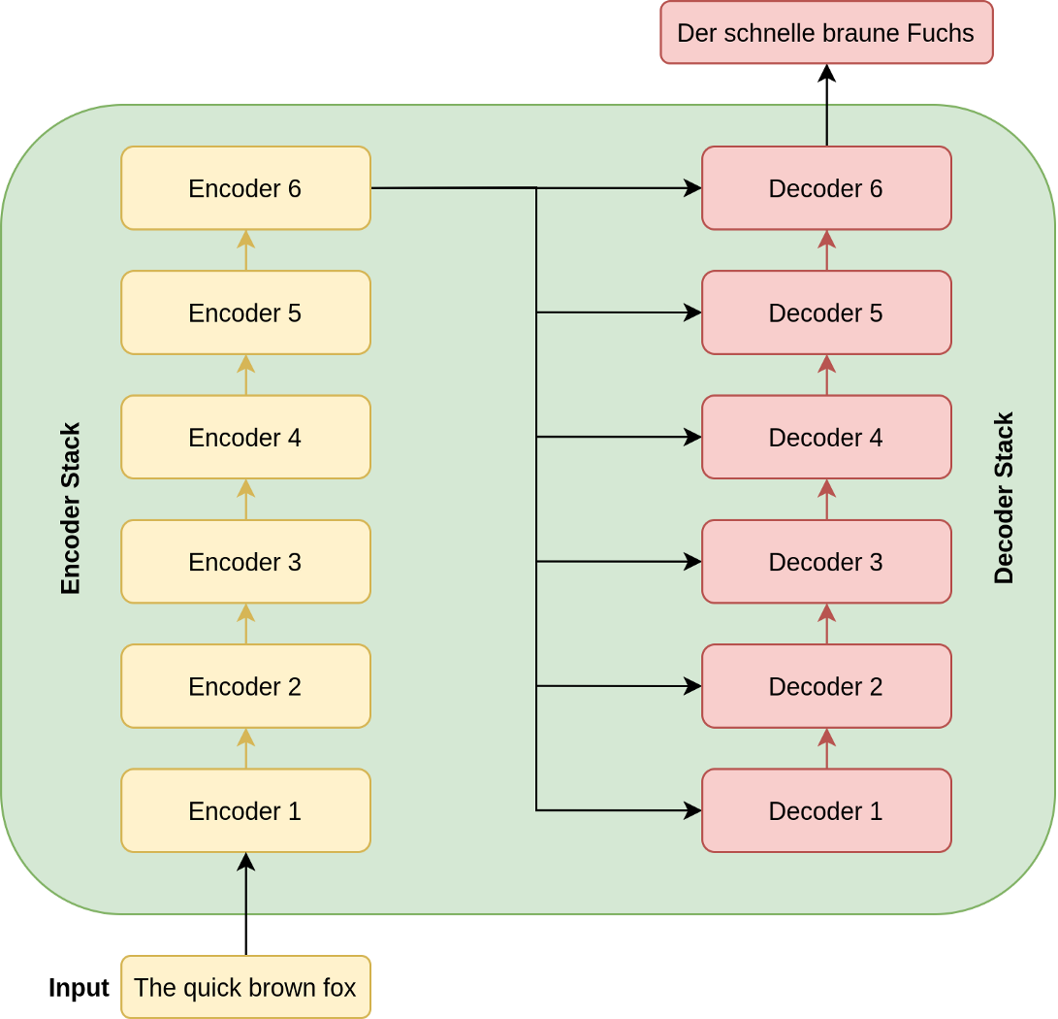
Machine Translation Survey
https://lionbridge.ai/articles/transformers-in-nlp-creating-a-translator-model-from-scratch/
Background : Transformer
(Encoder-Decoder Attention = Cross Attention)
Cross Attention이라고도 부름 (Encoder와 Decoder가 연결됨)
Encoder 마지막 출력이 Key와 Value가 된다.
Decoder는 매번 Encoder의 출력을 참고해서 출력을 결정한다.

Slide 88
Machine Translation Survey
Background : Transformer
(Positionwise Feed Forward Network)
이전에 설명한 내용과 동일하여 생략

Slide 89
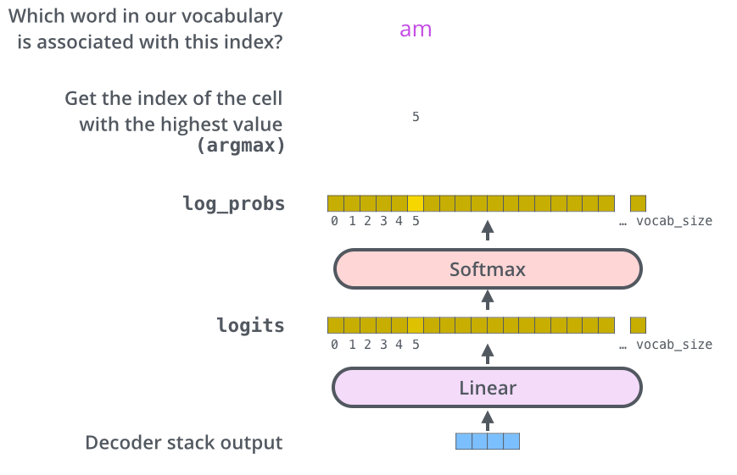
Machine Translation Survey
Background : Transformer
(Final Linear & Softmax)
전체 Vocab(사전) size로 텐서를 변환하여 Vocab에서 단어 예측

Slide 90
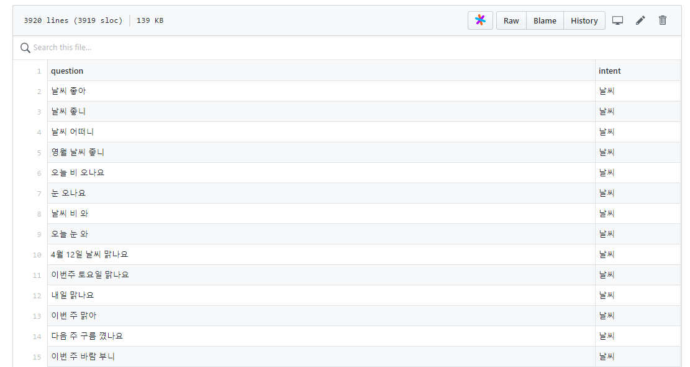
Machine Translation Survey
Background : GPT
(바야흐로 Self Supervised Learning의 시대를 열었다!)
Transformer고 Attention이고 다 좋다… 그런데 데이터 모으는 거 너무 힘들지 않아요?
Text Classification

Slide 91
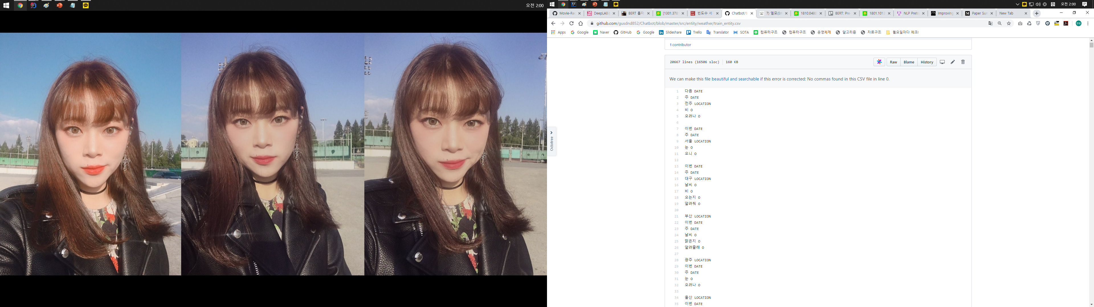
Machine Translation Survey
Background : GPT
(바야흐로 Self Supervised Learning의 시대를 열었다!)
Transformer고 Attention이고 다 좋다… 그런데 데이터 모으는 거 너무 힘들지 않아요?
Named Entity Recognition

Slide 92
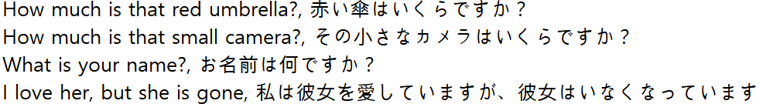
Machine Translation Survey
Background : GPT
(바야흐로 Self Supervised Learning의 시대를 열었다!)
Transformer고 Attention이고 다 좋다… 그런데 데이터 모으는 거 너무 힘들지 않아요?
Machine Translation

Slide 93
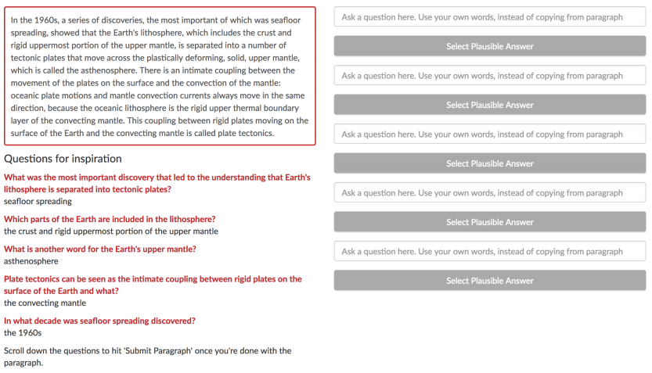
Machine Translation Survey
Background : GPT
(바야흐로 Self Supervised Learning의 시대를 열었다!)
Transformer고 Attention이고 다 좋다… 그런데 데이터 모으는 거 너무 힘들지 않아요?
Question Answering

Slide 94
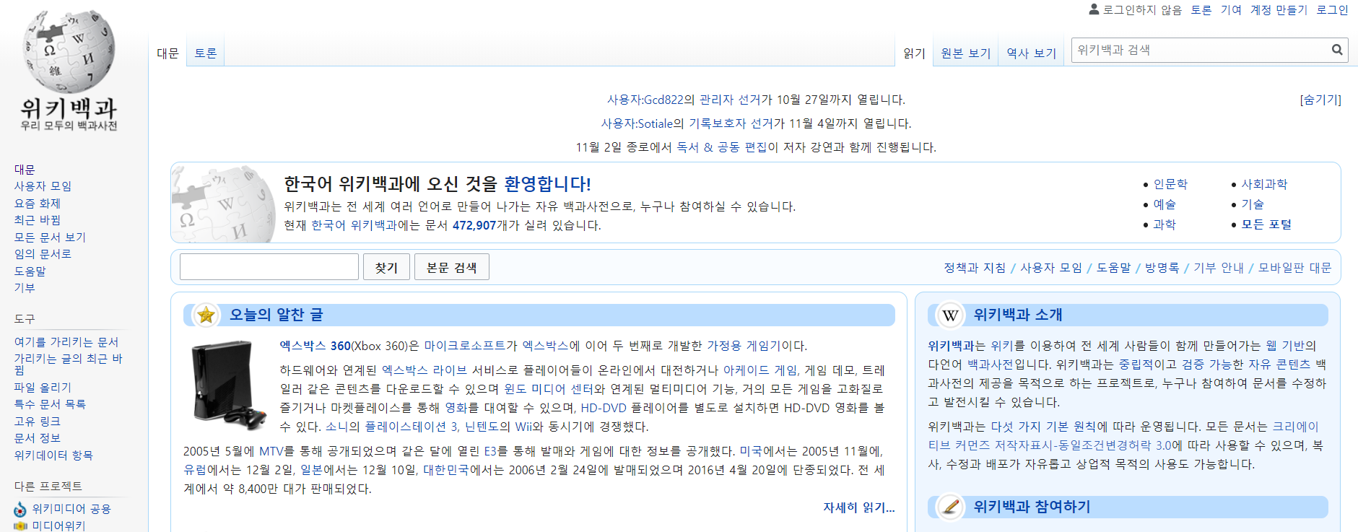
Machine Translation Survey
Background : GPT
(바야흐로 Self Supervised Learning의 시대를 열었다!)
아니 인터넷에 데이터가 이렇게나 많은데…!!

Slide 95
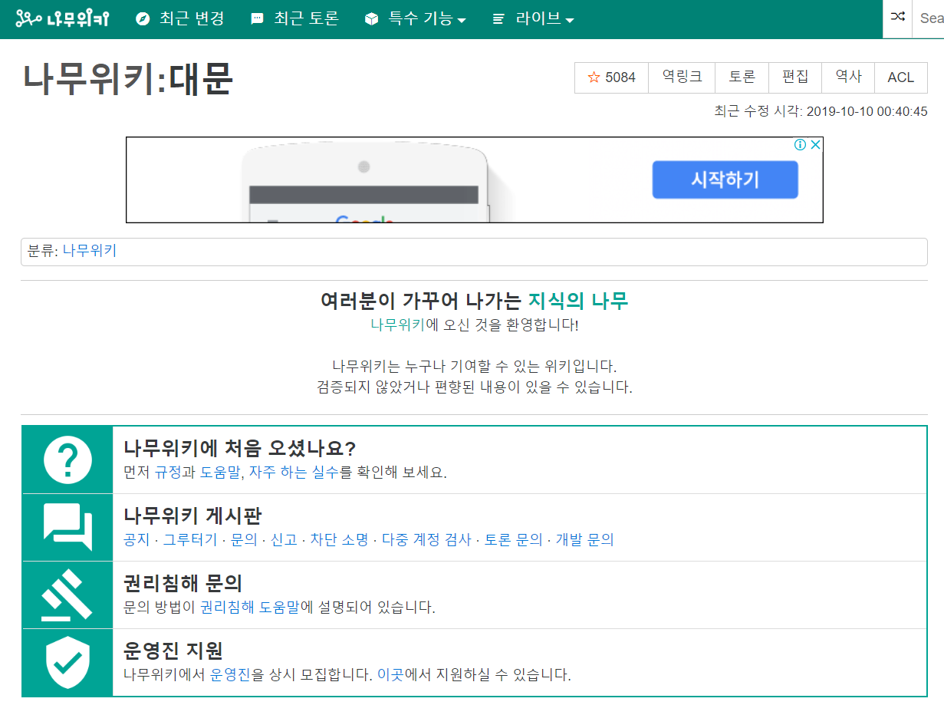
Machine Translation Survey
Background : GPT
(바야흐로 Self Supervised Learning의 시대를 열었다!)
아니 인터넷에 데이터가 이렇게나 많은데…!!

Slide 96

Machine Translation Survey
Background : GPT
(바야흐로 Self Supervised Learning의 시대를 열었다!)
1. 수 많은 Unsupervised 데이터로 모델을 Pretrain하고
2. 적은 Supervised 데이터로 모델을 Fine tuning 해보는 건 어떨까요?

Slide 97
Machine Translation Survey
Background : GPT
(바야흐로 Self Supervised Learning의 시대를 열었다!)
1. 수 많은 Unsupervised 데이터로 모델을 Pretrain하고
2. 적은 Supervised 데이터로 모델을 Fine tuning 해보는 건 어떨까요? (Semi Supervised Learning)

Slide 98
Machine Translation Survey
Background : GPT
(바야흐로 Self Supervised Learning의 시대를 열었다!)
3. 단 Unsupervised 데이터에서 사람 없이도 자동으로 라벨을 만들 수 있어야 겠죠..?
(Self Supervised Learning)

Slide 99

Machine Translation Survey
Background : GPT
(바야흐로 Self Supervised Learning의 시대를 열었다!)
GPT : Generative Pretrained Modeling
Transformer의 디코더만 사용! (인코더 없음, Cross Attention 없음)
Casual Language Modeling (CLM) 수행

Slide 100


Machine Translation Survey
http://jalammar.github.io/illustrated-gpt2/
Background : GPT
(Pretrain Objective : Casual Language Modeling, CLM)
Pretrain 단에서는 Casual Language Modeling (CLM) 수행
수 많은 Unsupervised Corpus를 이용해 모델에게 미리 말을 가르침
Loss =

Slide 101
Machine Translation Survey
Background : GPT
(Finetuning)
그 후에 구조를 약간 수정하여 매우 적은 수의
Supervised 데이터셋으로 Finetuning 했는데 많은 Task에서 SoTA 달성

Slide 102


Machine Translation Survey
https://www.youtube.com/watch?v=xhY7m8QVKjo (김동화님)
Background : BERT
(인코더 기반 사전학습 모델, 모든 NLU 태스크 SoTA)
GPT가 Transformer Decoder로 만든 모델이라면, BERT는 Encoder로 만든 모델
GPT가 생성(NLG) 태스크에 특화 되었다면 BERT는 이해(NLU) 태스크에 특화됨
BERT는 Pretrain 단계에서 2개의 문장을 입력 받으며, 아래와 같은 포맷으로 만듦
Input : [CLS] 문장 1 [SEP] 문장 2 [SEP]

Slide 103
Machine Translation Survey
https://www.youtube.com/watch?v=xhY7m8QVKjo (김동화님)
Background : BERT
(인코더 기반 사전학습 모델, 모든 NLU 태스크 SoTA)
[CLS] 토큰 : 문장 분류나 문장 임베딩 등에 사용할 수 있는 Class 토큰
[SEP] 토큰 : N개의 문장을 구분 지어주는 Separator 토큰

Slide 104
Machine Translation Survey
https://www.youtube.com/watch?v=xhY7m8QVKjo (김동화님)
Background : BERT
(인코더 기반 사전학습 모델, 모든 NLU 태스크 SoTA)
Segment Embedding : 각 문장에 다른 임베딩을 더해줌으로써 문장을 구분
[CLS] my dog is cute [SEP] : Segment A
He likes play ###ing [SEP] : Segment B

Slide 105
Machine Translation Survey
https://www.youtube.com/watch?v=xhY7m8QVKjo (김동화님)
Background : BERT
(인코더 기반 사전학습 모델, 모든 NLU 태스크 SoTA)
Segment Embedding : 각 문장에 다른 임베딩을 더해줌으로써 문장을 구분
Segment A Embedding = [0.23, 1.23, 1.11, 2.32, 14.2, 10.2, …, 21.3, 12.3] (예시)
Segment B Embedding = [1.74, 3.12, 5.28, 6.11, 0.22, 8.45, …, 17.2, 18.6] (예시)
Token + Segment Embedding (my + SegA, dog + SegA, …, ing + SegB, [SEP] + SegB)

Slide 106
Machine Translation Survey
https://www.youtube.com/watch?v=xhY7m8QVKjo (김동화님)
Background : BERT
(인코더 기반 사전학습 모델, 모든 NLU 태스크 SoTA)
Segment Embedding : 각 문장에 다른 임베딩을 더해줌으로써 문장을 구분
Segment A Embedding = [0.23, 1.23, 1.11, 2.32, 14.2, 10.2, …, 21.3, 12.3] (예시)
Segment B Embedding = [1.74, 3.12, 5.28, 6.11, 0.22, 8.45, …, 17.2, 18.6] (예시)
Token + Segment Embedding (my + SegA, dog + SegA, …, ing + SegB, [SEP] + SegB)

Slide 107
Machine Translation Survey
https://www.youtube.com/watch?v=xhY7m8QVKjo (김동화님)
Background : BERT
(인코더 기반 사전학습 모델, 모든 NLU 태스크 SoTA)
Positional Embedding : Positional Encoding과 목적은 동일하다! 그러나 학습된다.
사전 정의된 테이블을 이용하는 것이 아니라, Positional Embedding도 학습시킨다.

Slide 108
Machine Translation Survey
https://www.youtube.com/watch?v=xhY7m8QVKjo (김동화님)
Background : BERT
(인코더 기반 사전학습 모델, 모든 NLU 태스크 SoTA)
Positional Embedding : Positional Encoding과 목적은 동일하다! 그러나 학습된다.
사전 정의된 테이블을 이용하는 것이 아니라, Positional Embedding도 학습시킨다.
사용 X

Slide 109

Machine Translation Survey
https://www.youtube.com/watch?v=xhY7m8QVKjo (김동화님)
Background : BERT
(인코더 기반 사전학습 모델, 모든 NLU 태스크 SoTA)
Positional Embedding : Positional Encoding과 목적은 동일하다! 그러나 학습된다.
사전 정의된 테이블을 이용하는 것이 아니라, Positional Embedding도 학습시킨다.
https://arxiv.org/abs/2010.04903
What Do Position Embeddings Learn? An Empirical Study of Pre-Trained Language Model Positional Encoding

Slide 110
Machine Translation Survey
https://www.youtube.com/watch?v=xhY7m8QVKjo (김동화님)
Background : BERT
(인코더 기반 사전학습 모델, 모든 NLU 태스크 SoTA)
Positional Embedding : Positional Encoding과 목적은 동일하다! 그러나 학습된다.
사전 정의된 테이블을 이용하는 것이 아니라, Positional Embedding도 학습시킨다.
https://arxiv.org/abs/2010.04903
What Do Position Embeddings Learn? An Empirical Study of Pre-Trained Language Model Positional Encoding

Slide 111
Machine Translation Survey
https://www.youtube.com/watch?v=xhY7m8QVKjo (김동화님)
Background : BERT
(인코더 기반 사전학습 모델, 모든 NLU 태스크 SoTA)
GPT가 Transformer Decoder로 만든 모델이라면, BERT는 Encoder로 만든 모델
GPT가 생성(NLG) 태스크에 특화 되었다면 BERT는 이해(NLU) 태스크에 특화됨
BERT는 Pretrain 단계에서 2개의 문장을 입력 받으며, 아래와 같은 포맷으로 만듦
Input : [CLS] 문장 1 [SEP] 문장 2 [SEP]

Slide 112
Machine Translation Survey
https://www.youtube.com/watch?v=xhY7m8QVKjo (김동화님)
Background : BERT
(인코더 기반 사전학습 모델, 모든 NLU 태스크 SoTA)
GPT가 Transformer Decoder로 만든 모델이라면, BERT는 Encoder로 만든 모델
GPT가 생성(NLG) 태스크에 특화 되었다면 BERT는 이해(NLU) 태스크에 특화됨
BERT는 Pretrain 단계에서 2개의 문장을 입력 받으며, 아래와 같은 포맷으로 만듦
Input : [CLS] 문장 1 [SEP] 문장 2 [SEP]

Slide 113
Machine Translation Survey
https://www.youtube.com/watch?v=xhY7m8QVKjo (김동화님)
Background : BERT
(인코더 기반 사전학습 모델, 모든 NLU 태스크 SoTA)
GPT가 Transformer Decoder로 만든 모델이라면, BERT는 Encoder로 만든 모델
GPT가 생성(NLG) 태스크에 특화 되었다면 BERT는 이해(NLU) 태스크에 특화됨
BERT는 Pretrain 단계에서 2개의 문장을 입력 받으며, 아래와 같은 포맷으로 만듦
Input : [CLS] 문장 1 [SEP] 문장 2 [SEP]

Slide 114

Machine Translation Survey
https://amitness.com/2020/02/albert-visual-summary/
Background : BERT
(Pre-train Objective 1 : Masked Language Modeling, MLM)
문장의 일부(15%) 토큰을 랜덤으로 변경한다 (80% [MASK] / 10% Other / 10% 그대로)
Input : [CLS] “A quick brown [MASK] jumps over the [MASK] dog” [SEP] “It is amazing” [SEP]
Output : [CLS] “A quick brown fox jumps over the lazy dog” [SEP] “It is amazing” [SEP]
[MASK] 토큰 자리에 원래 와야 하는 토큰을 예측한다.
[MASK]
[MASK]

Slide 115

Machine Translation Survey
https://amitness.com/2020/02/albert-visual-summary/
Background : BERT
(Pre-train Objective 2 : Next Sentence Prediction, NSP)
두 문장을 [SEP] 토큰으로 구분해서 입력한다.
Input : [CLS] “I am going outside” [SEP] “I will be back after 6.” [SEP]
Output : `Softmax(Linear([CLS]))` = 1(YES) or 0(NO)
두 문장이 원래 이어지던 문장인지 아닌지 맞춘다. [CLS] 토큰 이용

Slide 116

Machine Translation Survey
Background : BERT
(Pre-training => Fine-tuning)
Total Pretraining Loss = MLM Loss + NSP Loss
Finetuning 시에는 마찬가지로 모델의 구조를 약간 바꾸고 적은 양의 Supervised 데이터를 사용한다.
수 많은 NLU 태스크에서 압도적인 성능 차이로 SoTA를 달성함 (그야말로 BERT의 시대가 도래함)

Slide 117
Machine Translation Survey
http://jalammar.github.io/illustrated-gpt2/
Background : AR & AE & DAE
(AR : Auto Regressive)
Auto Regressive란 이전 타임스텝의 출력이 다시 입력이 되는 것
대표적으로 RNN이나 GPT같은 Casual Language Modeling을 푸는 모델들
언어 생성에 매우 적합한 모델링 방법이다.
Transformer도 학습 할 때만 병렬적이고 추론시에는 AR하게 생성한다.

Slide 118
Machine Translation Survey
http://jalammar.github.io/illustrated-gpt2/
Background : AR & AE & DAE
(AR : Auto Regressive)
Input (t=0) : recite the first law <s>
Output : recite the first law <s> A
Input (t=1) : recite the first law <s> A
Output : recite the first law <s> A robot
Input (t=2) : recite the first law <s> A robot
Output : recite the first law <s> A robot may
Input (t=3) : recite the first law <s> A robot may
Output : recite the first law <s> A robot may not

Slide 119

Machine Translation Survey
https://gist.github.com/seongjoojin/4bd485e763648fa7b0cf36618705d5f2
Background : AR & AE & DAE
(AE : Auto Encoding)
Auto Encoding이란 입력을 그대로 복구해내는 인코더-디코더 모델
대표적으로 VAE같은 모델이 있다.
완벽하게 만들지는 못하지만 얼추 비슷하게 만들어낸다.

Slide 120

Machine Translation Survey
https://www.educba.com/autoencoders/
Background : AR & AE & DAE
(DAE : Denoising Auto Encoding)
Denoising Auto Encoding이란 입력에 고의로 노이즈를 주고 원래대로 복구해내는 작업
NLP에서는 BERT가 수행하는 MLM이 Denoising Auto Encoding과 비슷하다.
그러나 BERT를 Denoising Auto Encoder라고 부르기는 어렵다 (BERT는 디코더가 없다.)

